Slide 1

Учредитель: Комитет по образованию администрации городского округа
«Город Калининград»
ПУБЛИЧНЫЙ ОТЧЕТ
директора муниципального автономного учреждения дополнительного образования города Калининграда
Станция юных техников за 2019-2020 учебный года
Сайт учреждения: https://sut39.ru/
Адрес: 236006, Калининград, Московский проспект, дом 169 А

Slide 2

Муниципальное автономное учреждение дополнительного образования города Калининграда
Станция юных техников (МАУДО СЮТ)1, 8(4012) 98-40-93,
сайт учреждения http://sut39.ru/ e-mail: gsyut@edu.klgd.ru
Год основания учреждения: 1976 год
Лицензия: № ДО-1762 от 31 января 2019 г.
Руководство учреждения:
Директор: Стецюк Ольга Евгеньевна
Заместитель директора: Перевозникова Анна Александровна
Главный бухгалтер: Язовитенко Оксана Николаевна
Педагогические работники:
Лавренчук Мария Александровна
Мартышевский Олег Вадимович
Овсянникова Елена Викторовна
Смольянова Екатерина Сергеевна
Тихомирова Виктория Константиновна
Трущелев Александр Николаевич
Хмельницкая Лариса Степановна
Шаркова Наталья Георгиевна
Янчевская Надежда Александровна
- педагог-организатор
Мазепова Кристина Андреевна

Slide 3
Нормативно – правовая база
Устав учреждения: Устав муниципального автономного учреждения дополнительного образования города Калининграда Станции юных техников.
Договор о взаимоотношениях с Учредителем (дата подписания): от 01.01.2007г.
Договор о закреплении имущества в оперативное управление: Свидетельство о государственной регистрации права от 17 июля 2013 года, регистрационный номер 39-АБ № 215183-объект права земельный участок кадастровый номер 39:15:132803:70; Свидетельство о государственной регистрации права от 09 ноября 2012 года, регистрационный номер 39-АБ № 108756 - нежилое спортивное здание кадастровый номер 39:15:132803:0:6
Условия безопасности жизнедеятельности (особенно при стихийных бедствиях, эпидемиях, попытках террористических актов
Техническое состояние занимаемых помещений соответствует строительным и санитарно-гигиеническим нормам. Соблюдены требования норм и правил пожарной безопасности, созданы условия для соблюдения личной гигиены. Разрешения органов санитарно-эпидемиологического и пожарного надзора на проведение образовательного процесса имеется (акт приема учреждения к учебному 2013-2014 году).
Естественное и искусственное освещение достаточное. Вентиляция естественная и принудительная. Водоснабжение и канализация от городских сетей.
Установлены:
-«Тревожная кнопка»;
-дымоотсекающие двери и дымовые извещатели;
-пожарно-охранная сигнализация;
-наружное освещение;
-установлено видеонаблюдение;
-число огнетушителей – 21 шт;
-система оповещения ГО и ЧС.
Приказы по учреждению:
-об охране труда и соблюдению правил охраны труда;
-о назначении уполномоченного ГО ЧС;
-паспорт антитеррористической безопасности.
Систематически проводятся беседы о правилах безопасности и жизнедеятельности, ведется журнал инструктажа по технике безопасного поведения. Раз в полгода проводятся тренировки, очные занятия по эвакуации учащихся при экстренных ситуациях.

Slide 4
УСЛОВИЯ ОРГАНИЗАЦИИ ОБРАЗОВАТЕЛЬНОГО ПРОЦЕССА
ТИП ЗДАНИЙ – ДЮСТК (ДЕТСКО-ЮНОШЕСКИЙ СПОРТИВНО-ТЕХНИЧЕСКИЙ КОМПЛЕКС)
ГОД ВВОДА В ЭКСПЛУАТАЦИЮ – 2007 ГОД
РЕАЛЬНАЯ НАПОЛНЯЕМОСТЬ: ОДНОВРЕМЕННО МОГУТ ЗАНИМАТЬСЯ 75-90 ЧЕЛОВЕК
ДАННЫЕ О НАЛИЧИИ МАТЕРИАЛЬНО – ТЕХНИЧЕСКОЙ БАЗЫ:
ДНОВРЕМЕННО МОГУТ ЗАНИМАТЬСЯ 75-90 ЧЕЛОВЕК
№ | Наименование | Показатель
1 | Число зданий и сооружений (ед.) | 1
2 | Общая площадь всех помещений | 3389
3 | Число классных комнат (включая учебные кабинеты и лаборатории) | 5
4 | Число мастерских | 1
5 | Число книг в библиотеке (книжном фонде) (включая школьные учебники), брошюр, журналов (при отсутствии библиотеки поставить | 158
6 | Наличие: водопровода | Да
7 | центрального отопления | Да
8 | канализации | Да
9 | Число кабинетов основ информатики и вычислительной техники (при отсутствии таких кабинетов поставить | 1
10 | в них рабочих мест с ЭВМ | 13
11 | Число персональных ЭВМ | 63
12 | приобретенных за последний год | 0
13 | используются в учебных целях | 50
14 | Число персональных ЭВМ в составе локальных вычислительных сетей | 56
15 | Число переносных компьютеров (ноутбуков, планшетов) | 41
16 | Тип подключения к сети Интернет: | выделенная линия
17 | Имеет скорость подключения к сети Интернет: | 75 Мбит/с
18 | Число персональных ЭВМ, подключенных к сети Интернет | 56
19 | используются в учебных целях | 48
20 | Имеет ли учреждение условия для беспрепятственного доступа инвалидов | Да (1 этаж)

Slide 5
Принципы образовательной деятельности в 2019-2020 учебном году.
Работа учреждения осуществлялась на основании Плана работы учреждения на 2019-2020 учебный год, в соответствии с Планом работы комитета по образованию администрации городского округа «Город Калининград» на 2019-2020 учебный год, выполнялись Постановления и Приказы Правительства РФ, Министерства образования Калининградской области.
Педагогический коллектив с учетом приоритетных направлений образования, требований к дополнительному образованию, определил в новом учебном году цель, задачи, стратегические направления работы учреждения.
Целью деятельности Станции юных техников в 2019-2020 учебном году было - создание необходимых условий для личностного развития, творческого труда, адаптации учащихся к жизни в современном обществе. Обеспечение возможности получения качественного персонифицированного дополнительного образования детьми в соответствии с их интересами, склонностями и ценностями, на базе МАУДО СЮТ
Организационная | Продолжение деятельности педагогического коллектива в инновационном режиме.
Образовательная | 1. Совершенствование качества дополнительного образования и культурно-досуговой деятельности: - разработка, апробация, внедрение новых образовательных программы дополнительного образования по основным направлениям деятельности; - выявление и развитие творческого потенциала «одаренных детей»; - обеспечение необходимых условий для формирования культуры здорового и безопасного образа жизни; - удовлетворение потребности детей в духовно-нравственном, художественно-эстетическом и интеллектуальном развитии; - организация содержательного досуга детей и подростков, обеспечение гражданско-патриотического и трудового воспитания; - помощь в профессиональном самоопределении. 2. Активизация учебной и внеучебной деятельности объединений. 3. Организация системной работы с родителями.
Методическая | 1. Влияние инновационных педагогических технологий на качество образовательной деятельности. Обобщение опыта педагогов по использованию инновационных педагогических технологий в дополнительном образовании. 2. Повышение профессионального мастерства и компетенции педагогических работников, повышение мобильности педагогов. 3. Повышение уровня исполнительской дисциплины и работы педагога с основными документами по организации учебно-воспитательного процесса.
Управленческая | 1.Развитие активного сотрудничества с учреждениями аналогичного профиля, как на уровне муниципалитета и области, так и на всероссийском и международном уровне, с целью обмена опытом, взаимодействия и развития.

Slide 6
Анализ организации методической работы за 2019-2020 учебный год.
Методическая тема над которой работал коллектив в 2019-2020 учебном году: «Создание и обеспечение возможности получения качественного персонифицированного дополнительного образования учащимися в соответствии с их интересами и склонностями, на базе МАУДО СЮТ».
Цель: Создать условия для непрерывного повышения уровня профессиональной компетентности педагогов и совершенствования их профессиональной деятельности в инновационной работе учреждения через оказание информационно-методической, консультативной и научно-методической помощи в организации учебно-воспитательного процесса, использование информационно – коммуникационных технологий.
Основные задачи «Методической работы» были выполнены:
-совершенствовался методический уровень педагогов в овладении новыми педагогическими технологиями по новым образовательным стандартам второго поколения;
-внедрялись в практику личностно-ориентированные, коррекционно-развивающие педагогические технологии: проектно-исследовательская деятельность педагогов и обучающихся;
-совершенствовалась система мониторинга развития педагогического коллектива: мониторинг образовательной и культурно-досуговой деятельности;
-пополнялась методическая копилка необходимыми материалами для оказания помощи педагогам в работе.
Проведены все запланированные педагогические советы по заявленным темам, методические объединения, открытые занятия и уроки.

Slide 7
В 2019-2020 учебном году в МАУДО СЮТ работали 11 педагогов дополнительного образования.

Slide 8
Все данные о руководящих и педагогических работниках занесены в региональную электронную базу данных (training.baltinform.ru).
В течение учебного года педагоги работали в единой-аналитической системе «Аверс: управление организацией дополнительного образования детей», вели электронные журналы.
В соответствии с Распоряжением Правительства Калининградской области «О внедрении системы персонифицированного финансирования дополнительного образования детей на территории Калининградской области» от 28 апреля 2018г. №87-рп и Концепцией Персонифицированного дополнительного образования детей в Калининградской области, коллективом МАУДО СЮТ ведется работа по внедрению принципов персонифицированного дополнительного образования в учреждении, а так же ведется работа на портале персонифицированного дополнительного образования Калининградской области. В 2019-2020 учебном году по сертификатам финансирования персонифицированного дополнительного образования детей в Калининградской области на станции юных техников занимались 40 учащихся по двум сертифицированным образовательным программам технической направленности: «ТехноМикс» и «3D-ПРО».

Slide 9
Анализ организации учебной деятельности в 2019-2020 учебном году
На основании Лицензии № ДО-1762 серии 39ЛО1 №0000912 от 16 сентября 2016 года учреждение имеет право оказывать образовательные услуги по реализации образовательных программ по видам образования, по уровням образования, по профессиям, специальностям, направлениям подготовки, по подвидам дополнительного образования.
В 2019-2020 учебном году учебный план учреждения исходил из возможностей бюджетного финансирования, наличия педагогов и потребностей учащихся в образовательных услугах. 10 педагогов дополнительного образования осуществляли образовательную деятельность по 22 образовательным программам:
Техническая направленность - 1. «Робототехника»; 2. «Радиотехническое конструирование»; 3. «Начальное техническое конструирование»; 4. «Авиамоделирование»; 5. «Судомоделирование»; 6. «Технологии дизайна в техническом творчестве»; 7. «Начальное техническое творчество»; 8. «Путешествие в страну дизайна»; 9. «Лаборатория анимации и видеопроизводства Хлопушка»; 10. Научно-практическая лаборатория «Фотончики»; 11. «Основы 3D моделирования»; 12. «Детско-юношеская автошкола» (ДЮАШ); 13. «Основы дизайна в техническом творчестве»; 14. «3D-Фишка»; 15. «Юнкор»; 16. «Школа инженерной робототехники»; 17. «Азбука дизайна»; 18. «Дизайн и художественно-техническое творчество»; 19. «ИЗО-Дизайн и техническое творчество».
Социально-педагогическое направление: 20. «Дорожная азбука»; 21. «Дорожная азбука от А до Я»; 22. «Безопасный маршрут».

Slide 10
По тарификации в учреждении выполнялось 220 педагогических часов в неделю на начало учебного года и 238 педагогических часов в неделю на конец учебного года – 13,2 ставок педагогов дополнительного образования.
Программы реализовались в течении всего календарного года продолжительность учебного (аудиторного) периода – 36 недель, самоподготовка учащихся во время каникулярного времени – 16 недель.
Продолжительность занятий и их количество часов в неделю определялось направленностью программы педагога и психофизическими возможностями учащихся от 1 часа до 6 часов в неделю (академических).
Учебная нагрузка определялась по годам обучения (1-й, 2-й, 3-й, 4-й года) и по направленности образовательных программ: - 2, 4, 6 часов в неделю, что составляло соответственно: 72 (32), 144 (64), 216 (96) часов в год.
Особое внимание в течение учебного года уделялось качественной организации обучения и воспитания обучающихся, сохранности контингента на протяжении всего учебного года. На начало учебного года по муниципальному заданию было 1254 учащихся, на конец учебного года 1272 учащихся.

Slide 11
Образовательная деятельность осуществлялась:
на базе Станции – 72 группы (822)
на базе образовательных учреждений города – 15 групп (450)
МАОУ СОШ № 4 – 4 группы (60)
МАОУ СОШ № 24 – 4 группы (91)
МАОУ СОШ № 13 – 5 групп (139)
МАОУ гимназия № 22 – 2 группы (60)
В 2019-2020 учебном году подписаны договоры о сотрудничестве с МАОУ СОШ № 25 с УИОП, МАДОУ ЦРР д/с № 121, МАДОУ ЦРР д/с № 94, ГБУ КО ОО «школы-интернат п. Сосновка», ГБУСО КО Центр «Надежда», ГБУСО КО «Центр «Детство», ГБУ КО «Школа-интернат», ГБУ КО «Школа-интернат №7», МАОУ Лицей 35 им. Буткова В.В., Общеобразовательная частная гимназия «Альбертина» по реализации интеллектуального, нравственного, эмоционального развития личности обучающихся, всестороннего развития способностей, научно-исследовательской деятельности, на основе познавательной и социальной активности детей.
Обучение в объединениях по всем направлениям производилось на бесплатной основе.
Годовой учебный план по всем образовательным программам выполнен на 100%. (на основании учебно-тематических планов с учетом проведения массовых мероприятий с учащимися).

Slide 12
Станция в текущем учебном году выступила инициатором и организатором 9-и мероприятий муниципального и регионального уровня по техническому творчеству и социально-педагогическому направлению, а именно:
Региональный детский конкурс «Дети – водителям» (с 10 октября по 10 ноября 2019г.);
Городской конкурс по безопасности дорожного движения «Дети и дорога» (с 11 ноября по 17 декабря 2019г.);
Городской конкурс детского рисунка «Охрана труда глазами детей» (с 2 по 23 декабря 2019г.);
Муниципальный этап Всероссийской олимпиады по 3D-технологиям (3 декабря 2019г.);
Региональный детский конкурс по БДД «Безопасная елка» (16 декабря 2019г.);
Региональный конкурс по безопасности дорожного движения «Дорога в сказку» (30 января 2019г.);
Региональный детский конкурс по пропаганде безопасности дорожного движения «Поздравь Защитника Отечества» (с 14 января по 14 февраля 2020 года);
Региональный детский конкурс по пропаганде безопасности дорожного движения «Поздравь Автоледи» (с 8 по 4 марта 2020 года);
Открытый межшкольный (городской) региональный онлайн-фестиваль исследовательских и проектных работ школьников "Звезды проектов- 2020"(с 28 по 30 мая 2020года).
Важными составляющими работы являются такие формы проведения занятий, как совместные открытые уроки и мероприятия педагогов Станции вместе с представителями ГИБДД, направленные на пропаганду знаний ПДД среди учащихся младших классов школ.

Slide 13
В 2019-2020 учебном году в соответствии с приказом администрации городского округа «Город Калининград» комитета по образованию от 03.12.2019 г. № ПД – КпО-876 на базе МАУДО СЮТ с МАДОУ ЦРР д/с № 121, МАОУ СОШ № 25 с УИОП утверждена муниципальная опорная площадка по теме «Проектная деятельность в процессе изучения программ технической направленности как точка роста инженерных кадров современного общества».
В рамках реализации муниципальной опорной площадки подписаны договоры о совместной деятельности на основе социального партнерства между МАУДО СЮТ, МАДОУ ЦРР д/с № 121 и МАОУ СОШ № 25 с УИОП.
Реализация программы муниципальной опорной площадки проводилась на базе МАУДО СЮТ в шести специализированных кабинетах.
Педагоги дополнительного образования работали с детьми образовательных учреждений по направлениям технического творчества: «Путешествие в Страну Дизайна», «Азбука дизайна», «Начальное техническое конструирование», «Научно-практическая лаборатория «Фотончики», «Авиамоделирование», «Технологии дизайна в техническом творчестве», «Начальное техническое творчество», «Дизайн и техническое творчество», «Радиотехническое конструирование», «3D-Фишка». Все программы адаптированы для детей дошкольного и младшего школьного возраста.
Такая форма совместной работы позволяет эффективно использовать квалифицированный опыт педагогических работников и материально-техническую базу учреждения, особенно в направлении технического творчества.

Slide 14
Реализация проектов в рамках грантовой деятельности МАУДО СЮТ в 2019 - 2020 году
На основании приказа министерства образования Калининградской области №341/1 от 29.03.2019 года о проведении конкурсного отбора на предоставление грантов в форме субсидий из областного бюджета социально-ориентированным некоммерческим организациям, осуществляющим на основании лицензии образовательную деятельность в качестве основного вида деятельности, создающим объединения технического творчества МАУДО СЮТ была подана заявка на участие. По итогам рассмотрения заявок «Проект по созданию объединения технической направленности «3D-Фишка»» МАУДО СЮТ получил поддержку в форме субсидий из областного бюджета в размере 291 330 тысяч рублей.

Slide 15
Проблемы, решавшиеся в текущем учебном году, пути их решения
При увеличении количества направлений технического творчества, МАУДО СЮТ сталкивается с нехваткой учебных помещений. Решать данную проблему возможно двумя способами: первый – увеличение количества учебных помещений, перераспределение помещений, требующих завершения строительных работ, для размещения в них учебных кабинетов для приоритетных направлений; и второй - организация работы на базе МАОУ города, заинтересованных в сотрудничестве. МАУДО СЮТ были подписаны договоры о сотрудничестве с МАОУ СОШ № 4; МАОУ СОШ № 24; МАОУ гимназия № 22; МАОУ СОШ №13 по реализации интеллектуального, нравственного, эмоционального развития личности обучающихся, всестороннего развития способностей, научно-исследовательской деятельности, на основе познавательной и социальной активности детей.
2. Проблема привлечения и сохранности контингента учащихся, особенно среднего и старшего звена решается путём разработки новых программ, реализующих инновационные виды деятельности с привлечением высокотехнологичного оборудования. Более активной работы по организации культурно-массовых мероприятий с детьми и родителями: соревнований, конкурсов, выставок, праздников, акций, как на уровне учреждения, так и на уровне города и области, с привлечением образовательных учреждений, других заинтересованных организаций.
3. При реализации новых программ технической направленности приходится решать проблему обновления программного обеспечения, подготовку педагогов, осваивать приемы и навыки работы с новым высокотехнологическим оборудованием, а это влечет за собой высокие материальные затраты. Улучшение материально-технической базы (высокотехнологическое оборудование) происходит на основании перспективного плана развития, согласно которому необходимо пополнять учебную базу наиболее приоритетных направлений. Для этого МАУДО СЮТ изыскивает средства с привлечением сторонних организаций (спонсоров), участие в государственной поддержке в виде грантов и конкурсных отборов.
4. Еще одной из острых проблем является нехватка квалифицированных педагогических кадров, увлеченных новыми идеями педагогов. В связи с этим, будет продолжена работа по повышению квалификации педагогов, активные мероприятия по привлечению молодых специалистов.
5. Отсутствие (муниципального) автогородка, в котором возможно проведение занятий в течение всего года, а территория учреждения позволяет построить автогородок. Создание такого комплекса поможет реализовывать практические занятия по ПДД, популяризировать данное направление, что позволит в дальнейшем увеличить охват детей среднего и старшего возраста и организовать занятия по автоделу, открыть специализированный кабинет по подготовке школьников к дальнейшему получению водительского удостоверения.
6. Работа в системе персонифицированного финансирования дополнительного образования является совершенно новым и не до конца отлаженным процессом, тем самым вызывая массу вопросов как со стороны педагогического коллектива так и со стороны родителей. В целях формирования реестров значимых программ, общеразвивающих программ на уровне муниципалитета проводится оценка образовательных программ, реализуемых образовательными организациями, осуществляющими образовательную деятельность по реализации дополнительных общеобразовательных программ за счет бюджетных ассигнований местного бюджета. По результатам указанной оценки по каждой дополнительной общеобразовательной программе принимается решение о ее включении в соответствующий реестр образовательных программ и максимальной численности обучающихся по соответствующей программе. Соответствующие решения учитываются органами местного самоуправления, осуществляющими функции и полномочия учредителей, при формировании и утверждении муниципальных заданий бюджетным и автономным учреждениям. Таким образом педагоги дополнительного образования и администрация МАУДО СЮТ проводят непосредственное взаимодействие с уполномоченными организациями в рамках наполнения «Навигатора» на портале персонифицированного дополнительного образования Калининградской области, а также проводят разъяснительную работу с родителями и законными представителями по вопросам ПФДО.
Несмотря на все возникающие проблемы, инновационное развитие должно быть направлено на включение новых идей и технологий в образовательный процесс, при постоянном росте качества предоставляемых услуг, высоком уровне инноваций и трансляции эффективного педагогического, методического и управленческого опыта

Slide 16
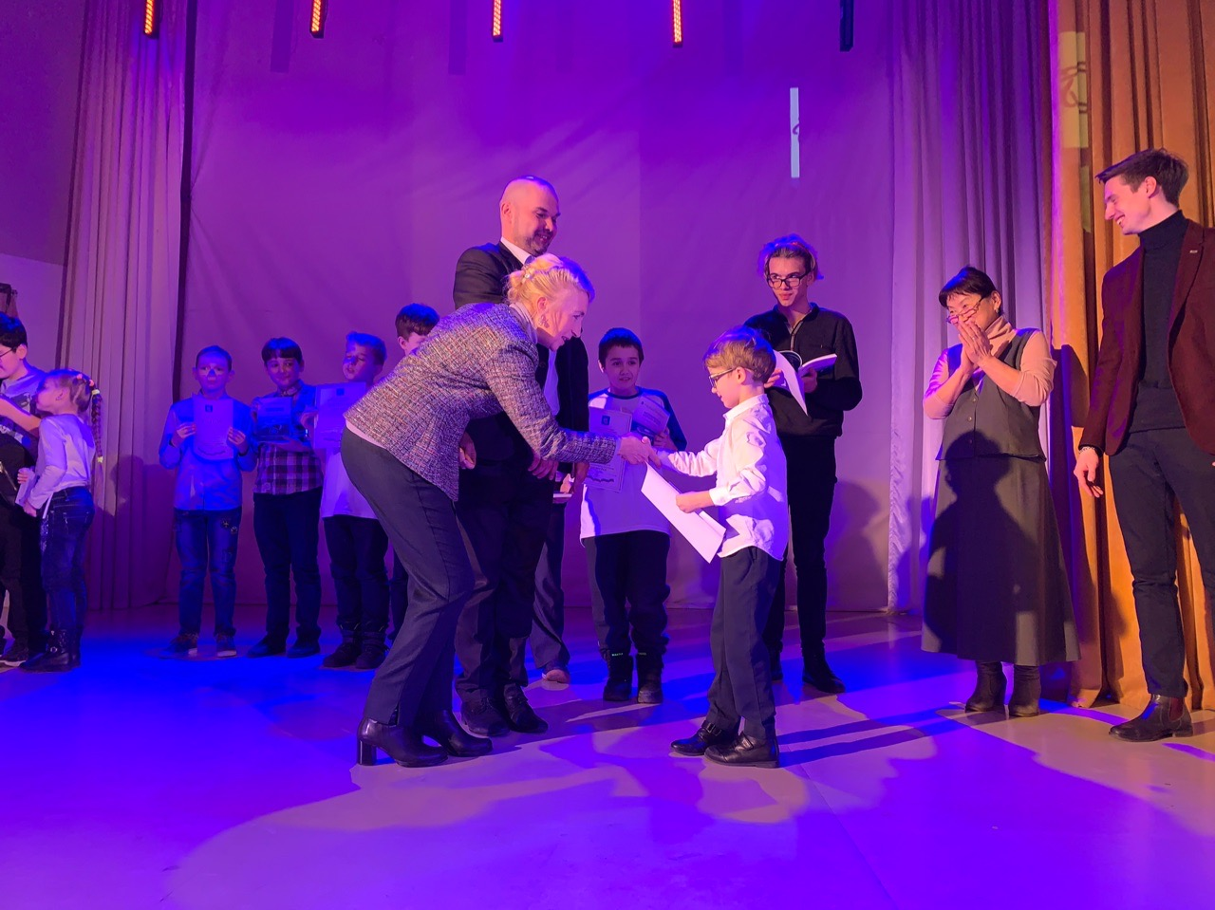
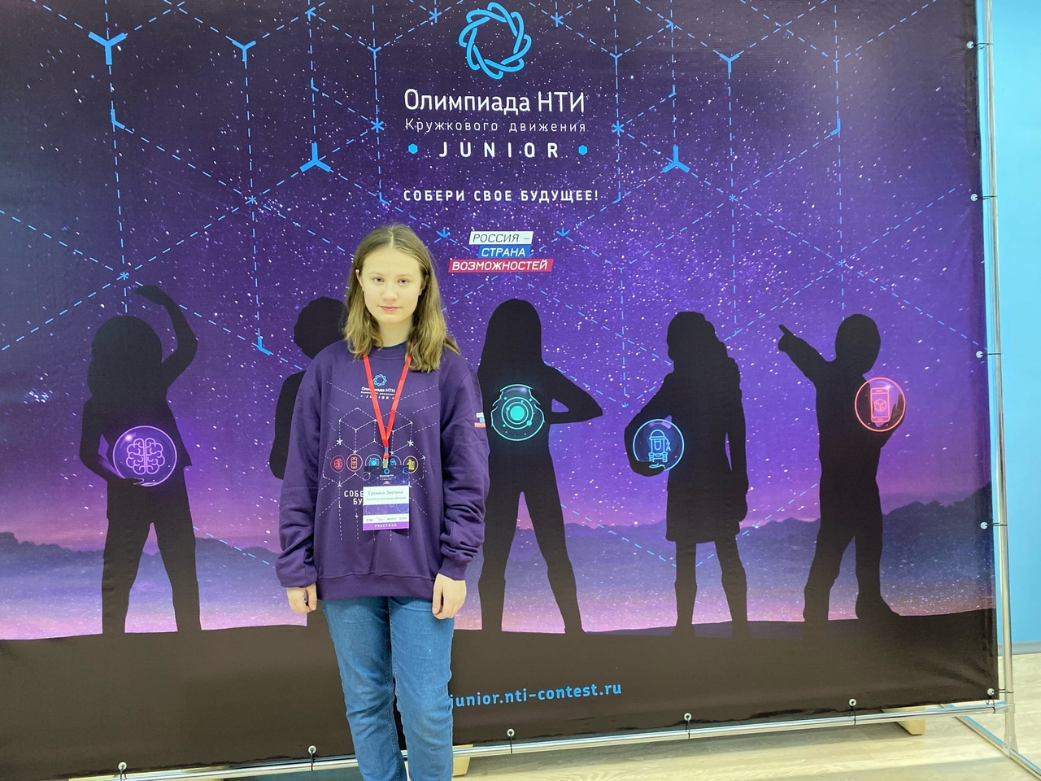
Ежегодно учащиеся Станции юных техников принимают активное участие в массовых мероприятиях различного уровня: от муниципальных до международных.

Slide 17

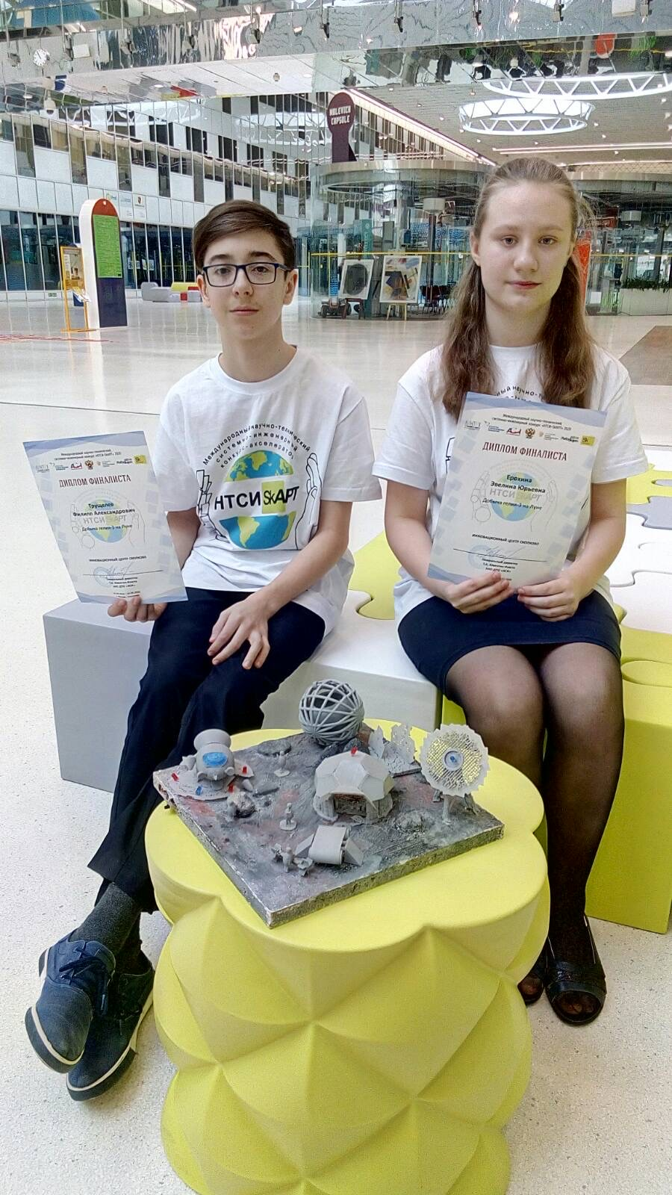
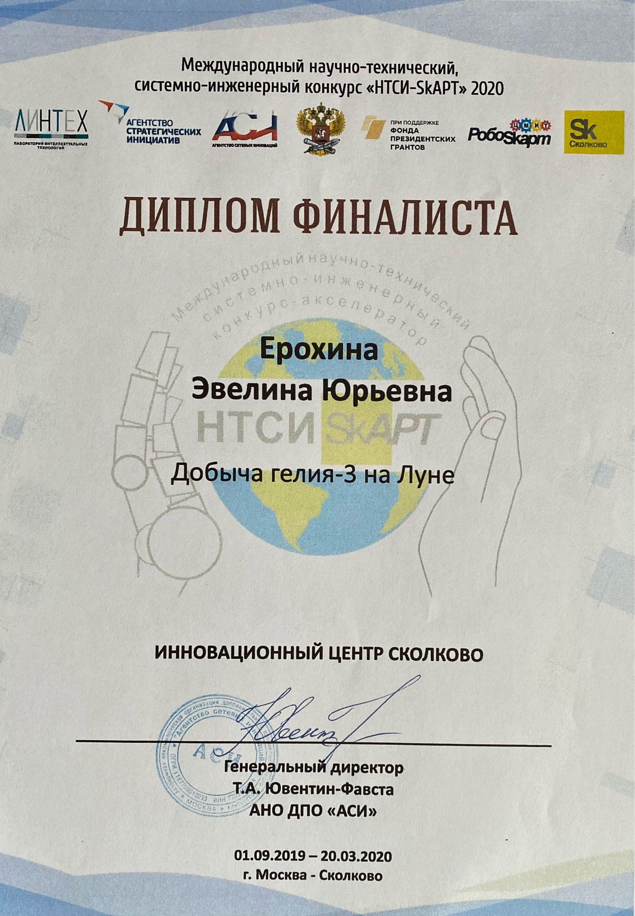
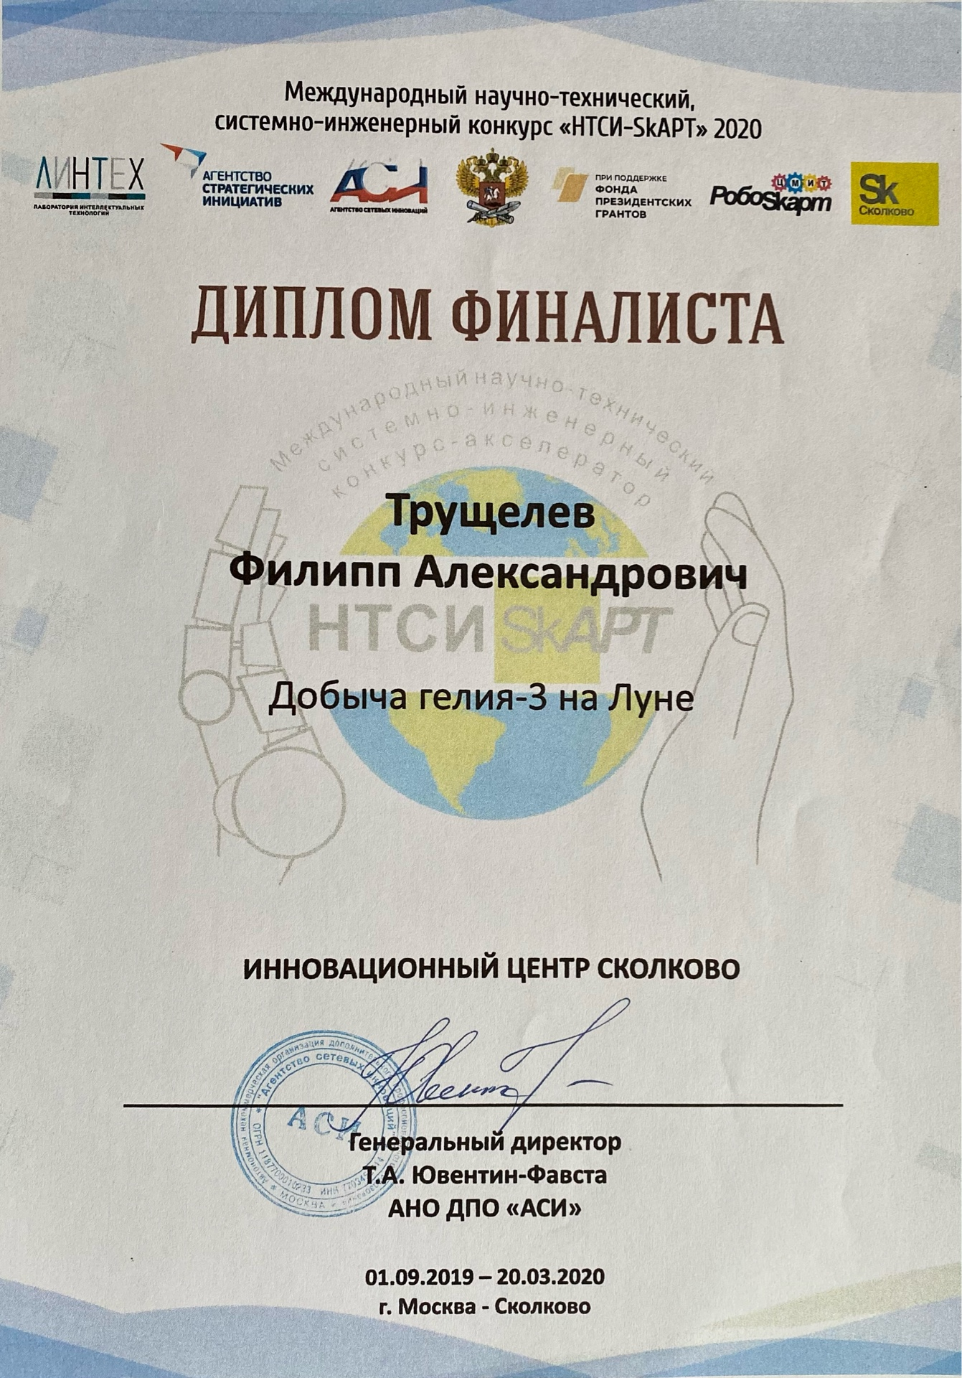
МЕРОПРИЯТИЯ МЕЖДУНАРОДНОГО УРОВНЯ
Ерохина Эвелина, Трущелев Филипп и Андрейкин Андрей стали финалистами Международного научно-технического конкурса-акселератора детских и молодежных проектов «НТСИ-SkАРТ»

Slide 18

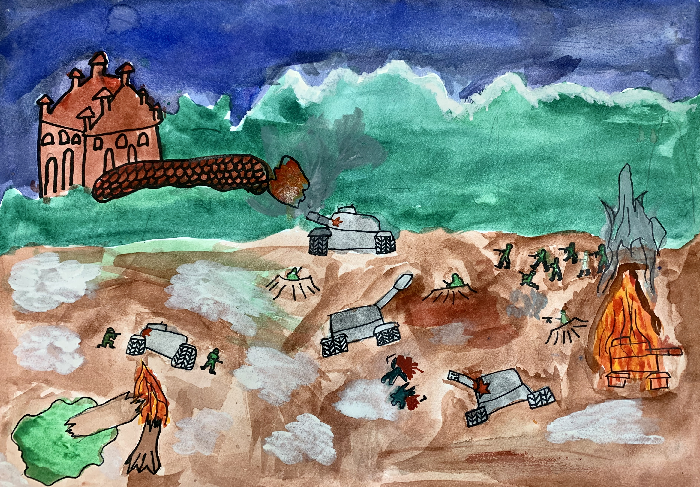
Призером Международного интернет-конкурса творческих работ учащихся начальных классов «МЫ – НАСЛЕДНИКИ ПОБЕДЫ» стала Маклецкая Ольга, занявшая почетное 3 место

Slide 19


Учащиеся объединения «Хлопушка» уже не первый год становятся призерами и победителями международных конкурсов по анимации и видеопроизводству

Slide 20

МЕРОПРИЯТИЯ ВСЕРОССИЙСКОГО УРОВНЯ
Всероссийский конкурс для старшеклассников и студентов «Права человека нашими глазами»
В 2019 году учащаяся объединения «Хлопушка» Воронина Валерия, представившая на конкурс репортаж на тему «Права человека нашими глазами», заняла почетное призовое 3 место в номинации «Видео-опрос о правах человека среди учащихся 9-11 классов»

Slide 21
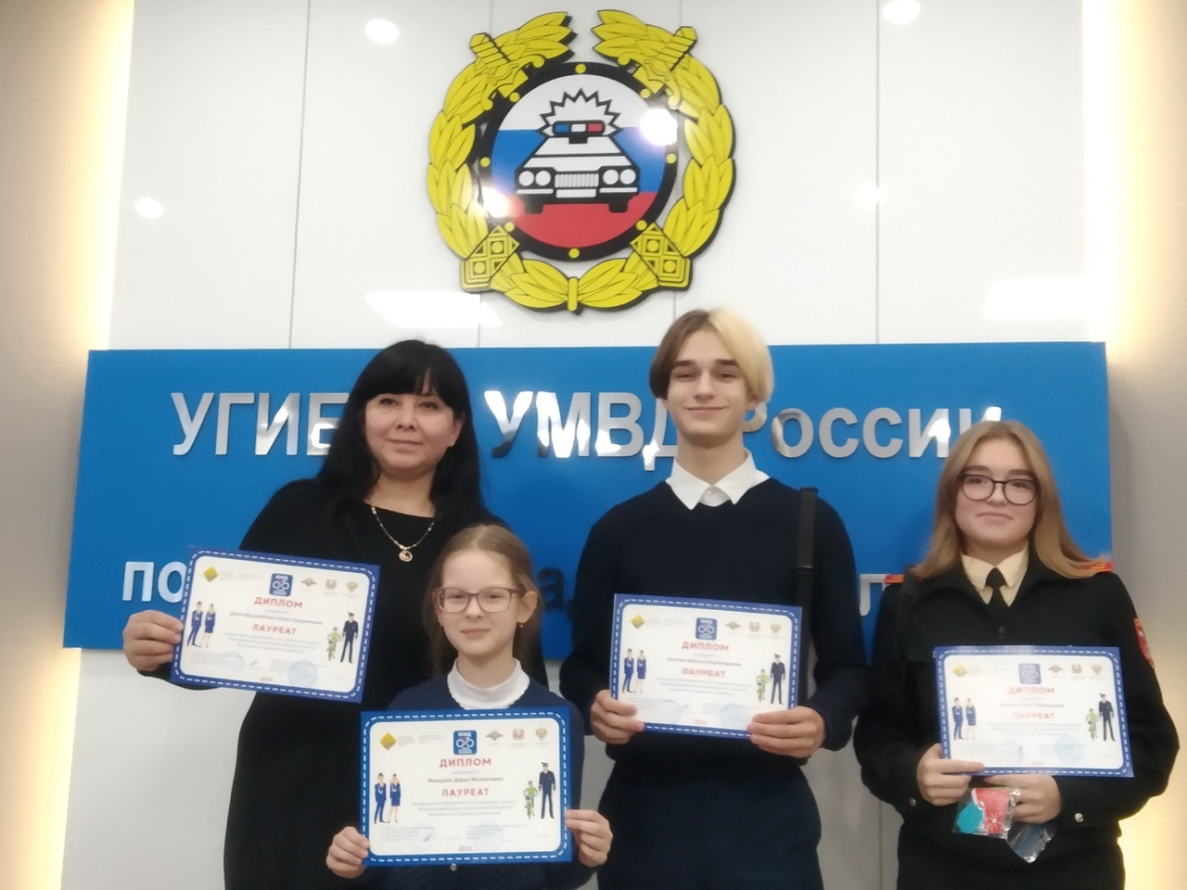
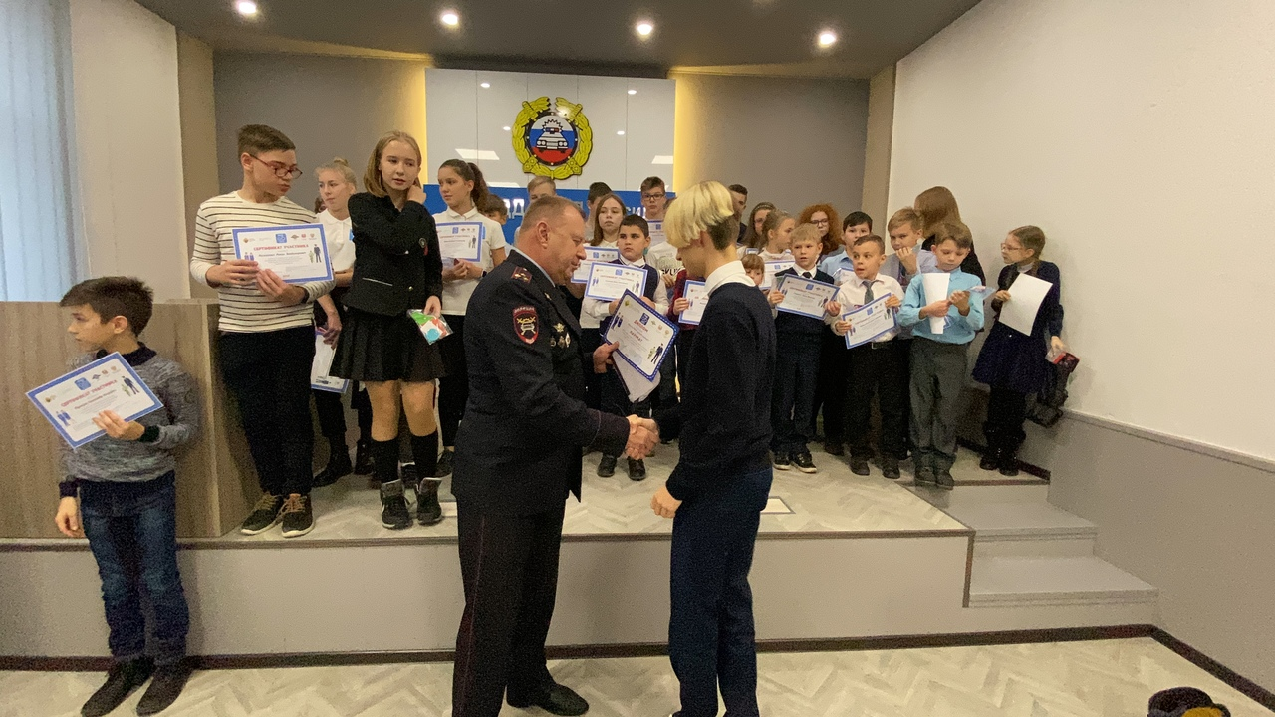
В рамках всероссийского тестирования учащихся общеобразовательных организаций по тематике БДД свои знания проверили 250 000 детей со всех регионов страны. Учащиеся объединения «ДЮАШ» и регионального центра ЮИД «Балтика» показали отличные результаты и заняли места в 10-ке лучших знатоков ПДД

Slide 22

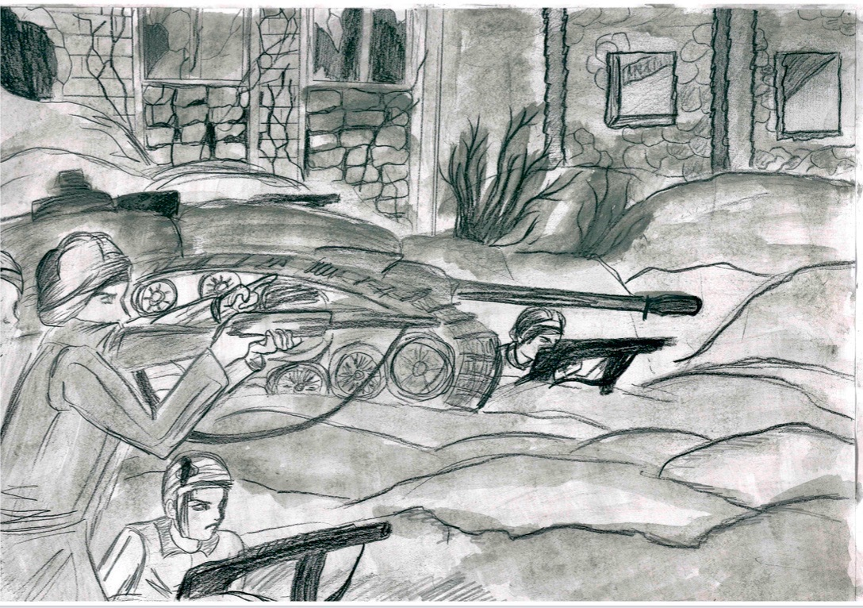
Лауреатом II степени в номинации «Изобразительное искусство» Межрегионального конкурса «Наследники Победы» стала Смирнова Анна, представившая на конкурс работу «Герои давно отгремевшей войны»

Slide 23
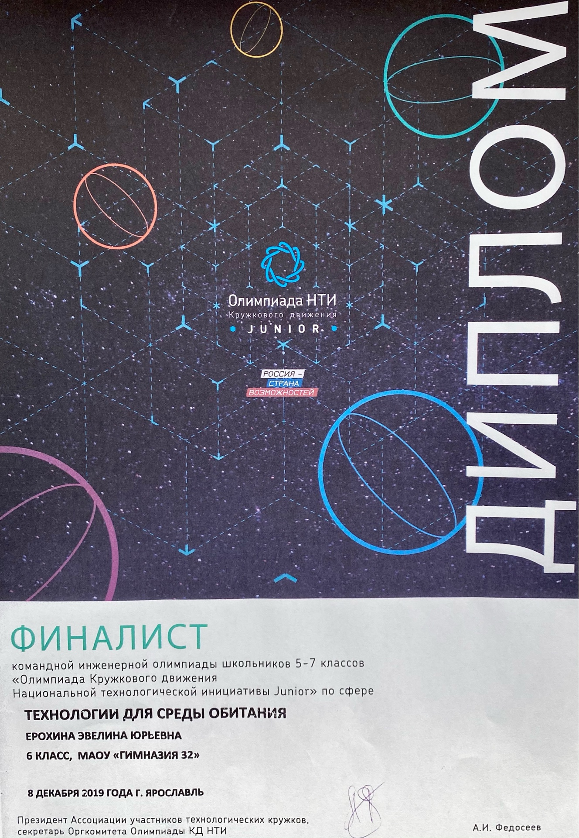
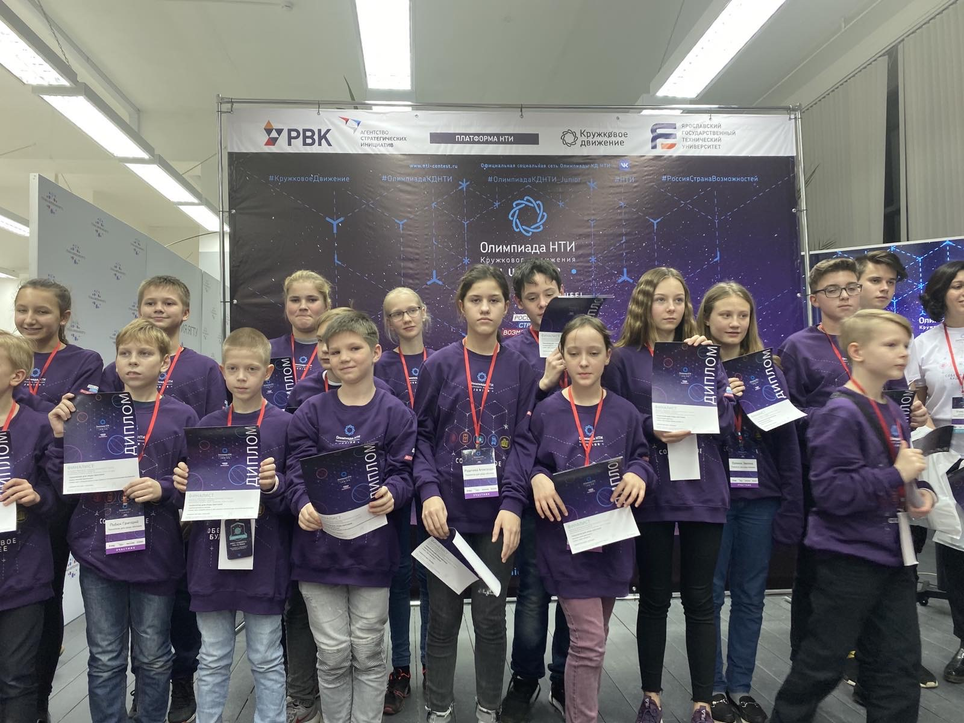
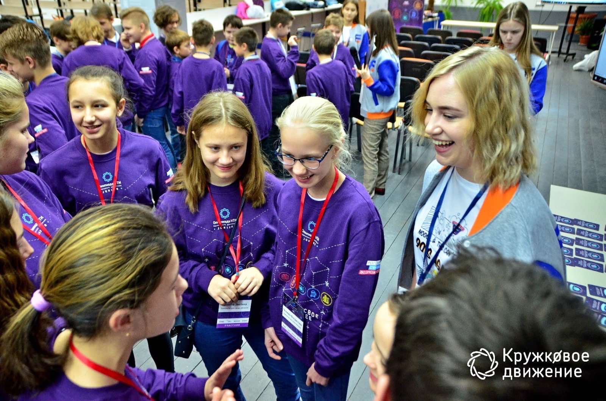
Финалистом Всероссийской Олимпиады Кружкового движения НТИ.Junior стала наша учащаяся Ерохина Эвелина

Slide 24
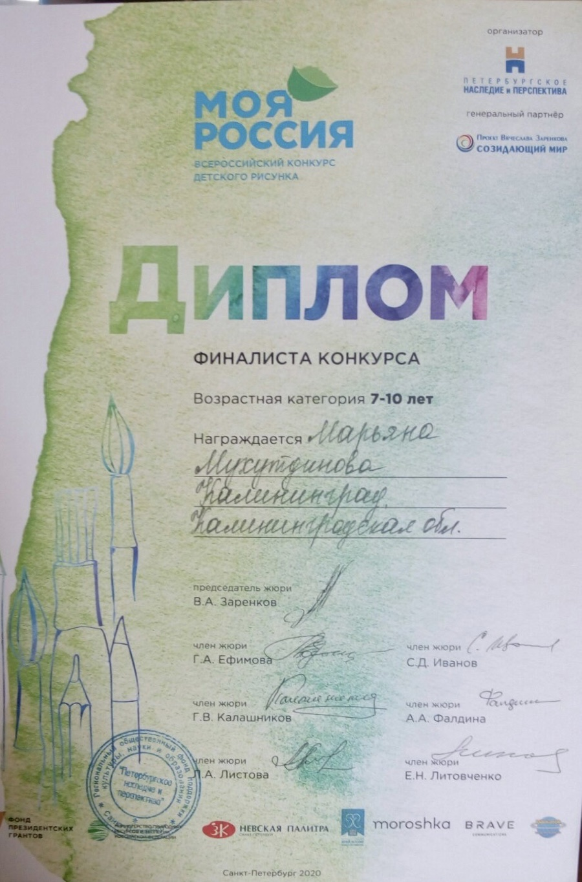
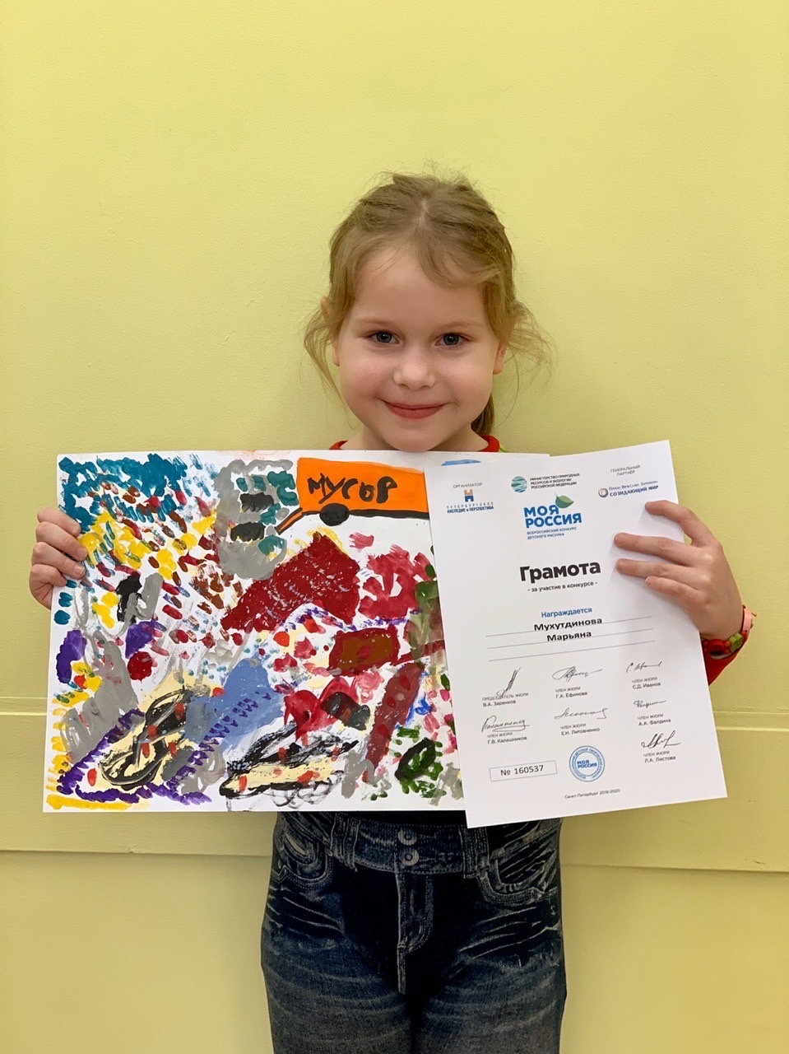

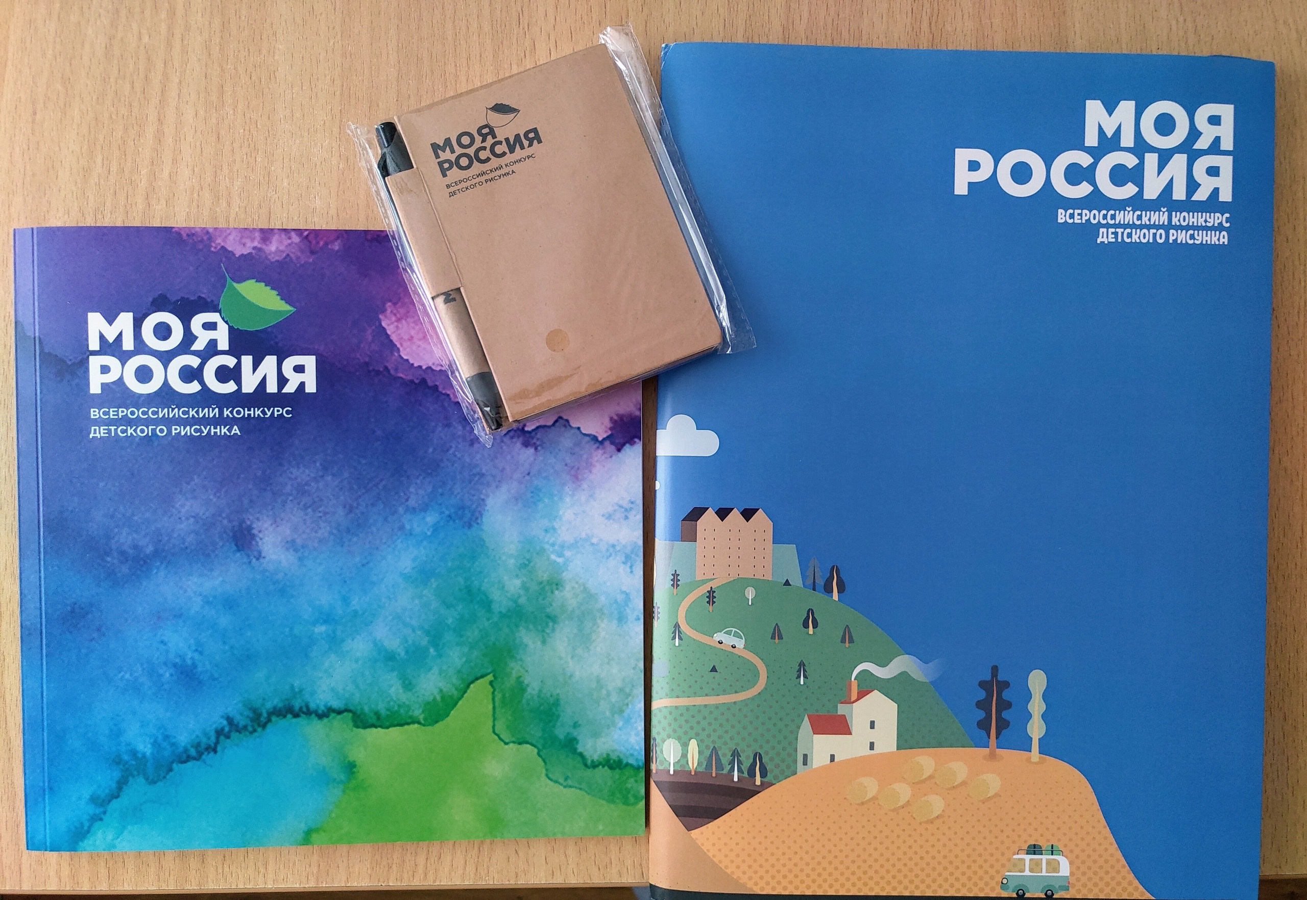
Воспитанники ГБУСО КО центра «Надежда» приняли участие во Всероссийском конкурсе детского рисунка «Моя Россия». Учащаяся Станции юных техников Мухутдинова Марьяна стала финалистом среди участников возрастной категории 7-10 лет

Slide 25

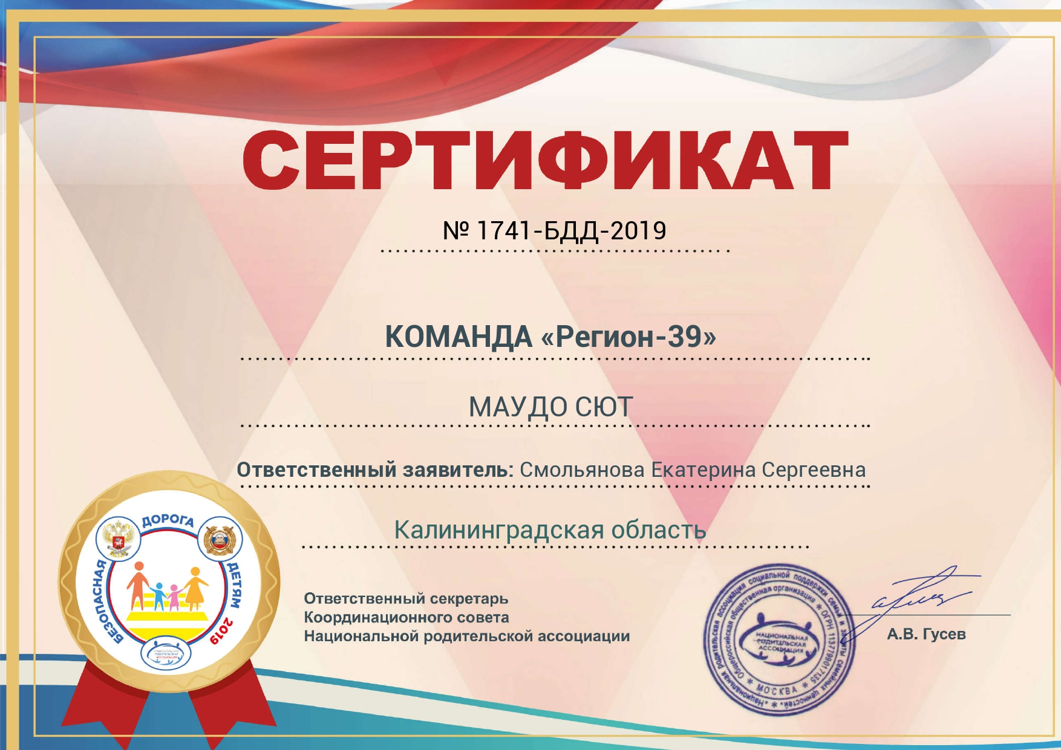
Команда «Регион-39» в составе 3 учащихся Станции юных техников – Машурик Дарьи, Трущелева Филиппа и Рубцова Никиты приняла участие во Всероссийском конкурсе «Безопасная дорога - детям 2019»

Slide 26



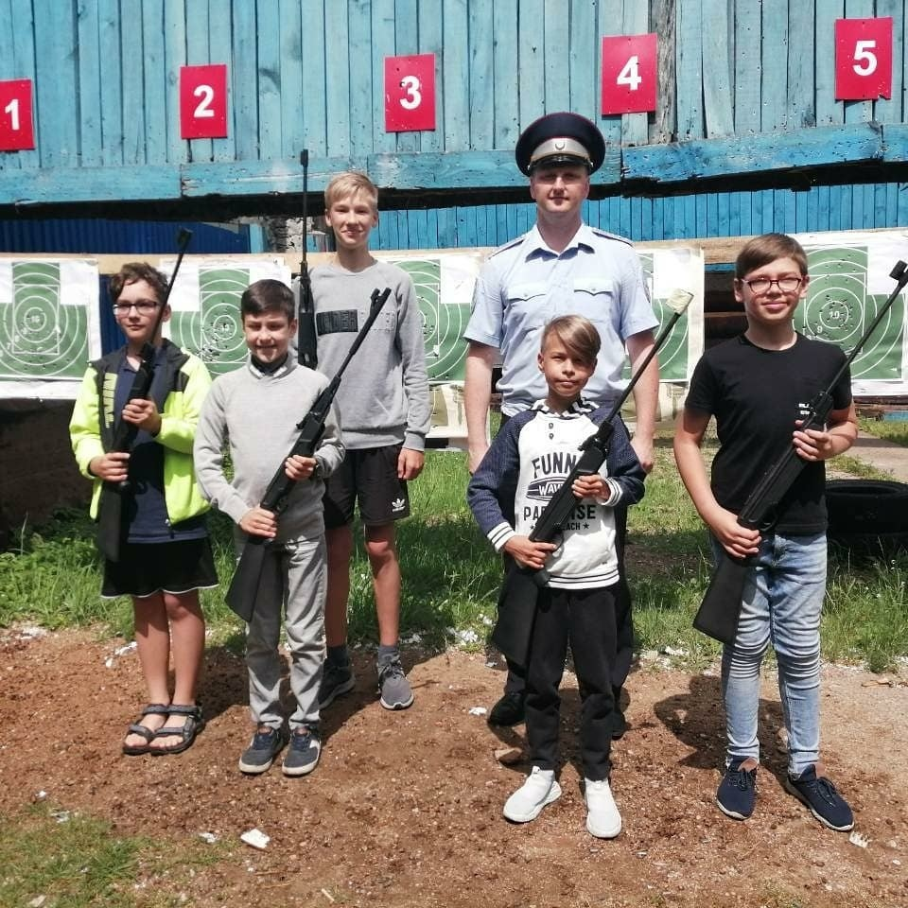
МЕРОПРИЯТИЯ РЕГИОНАЛЬНОГО УРОВНЯ
Региональные соревнования по пулевой стрельбе среди юных инспекторов дорожного движения, посвященные Дню образования ГАИ-ГИБДД РФ

Slide 27
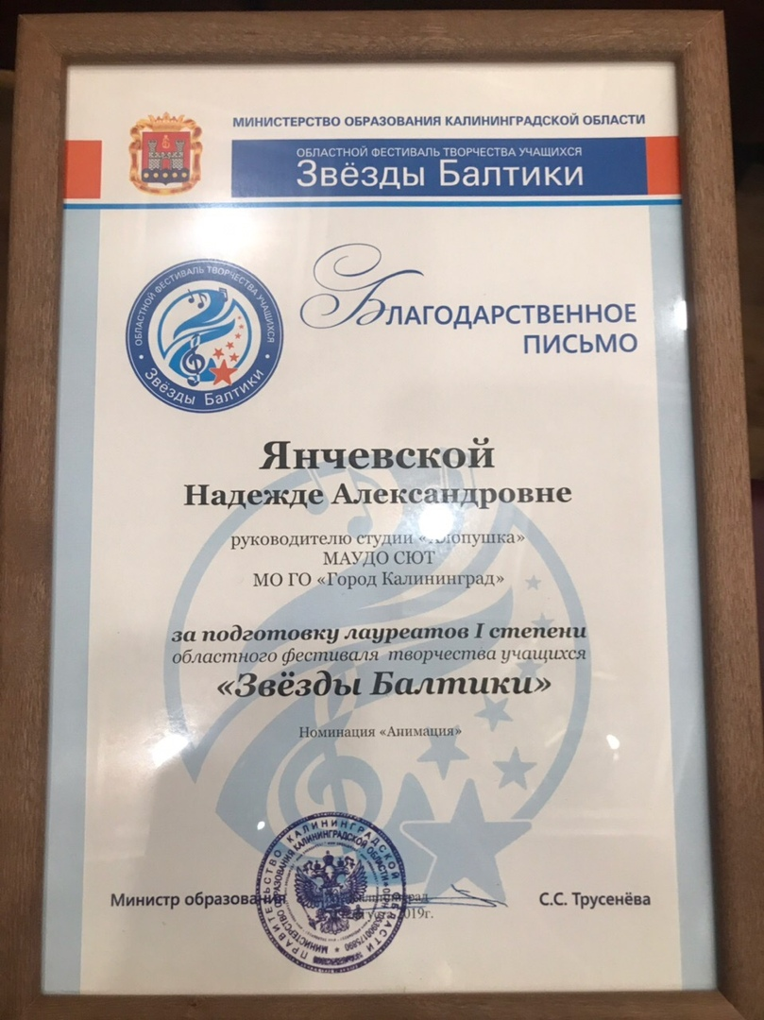
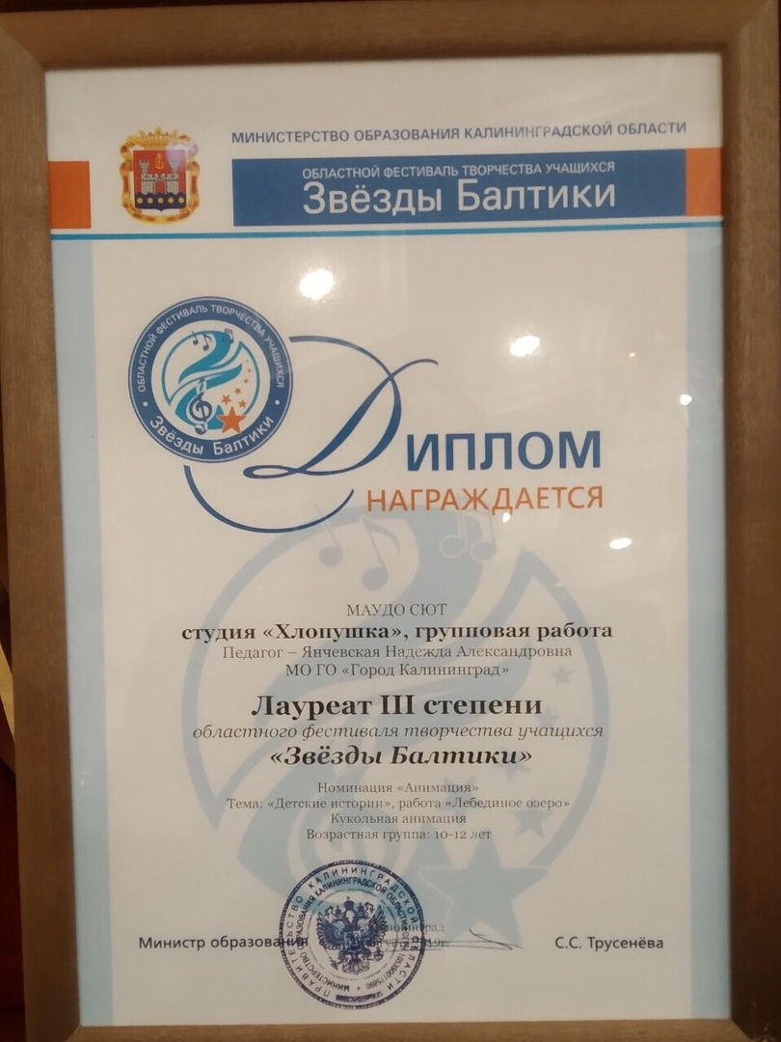
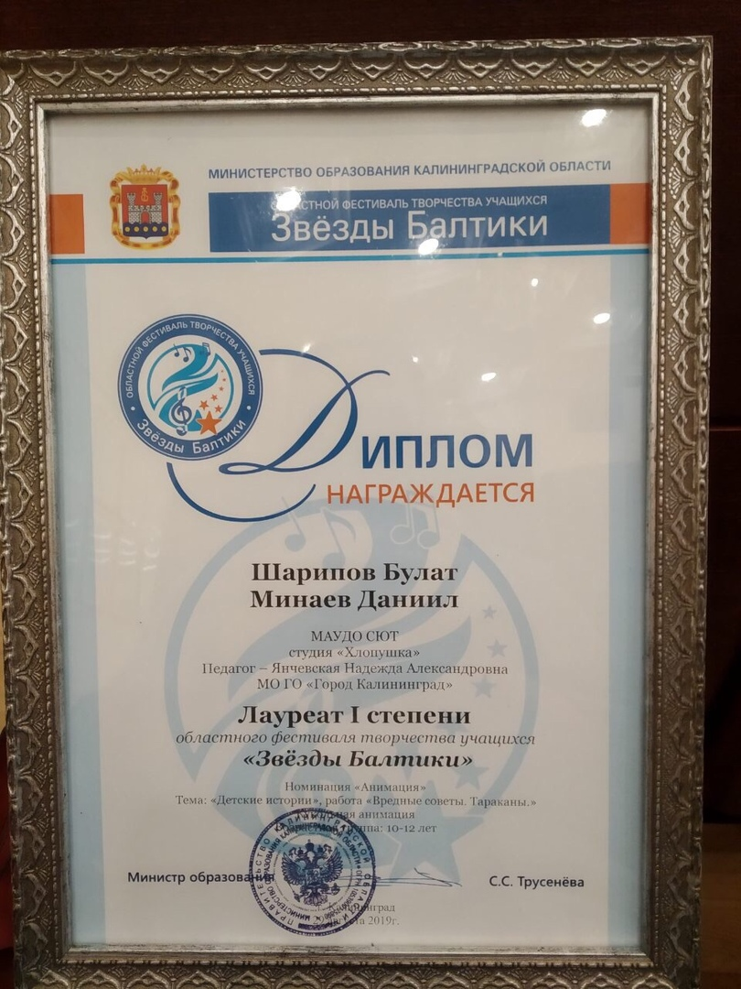
Ежегодно воспитанники Станции юных техников принимают участие в областном фестивале творчества учащихся «Звезды Балтики»

Slide 28
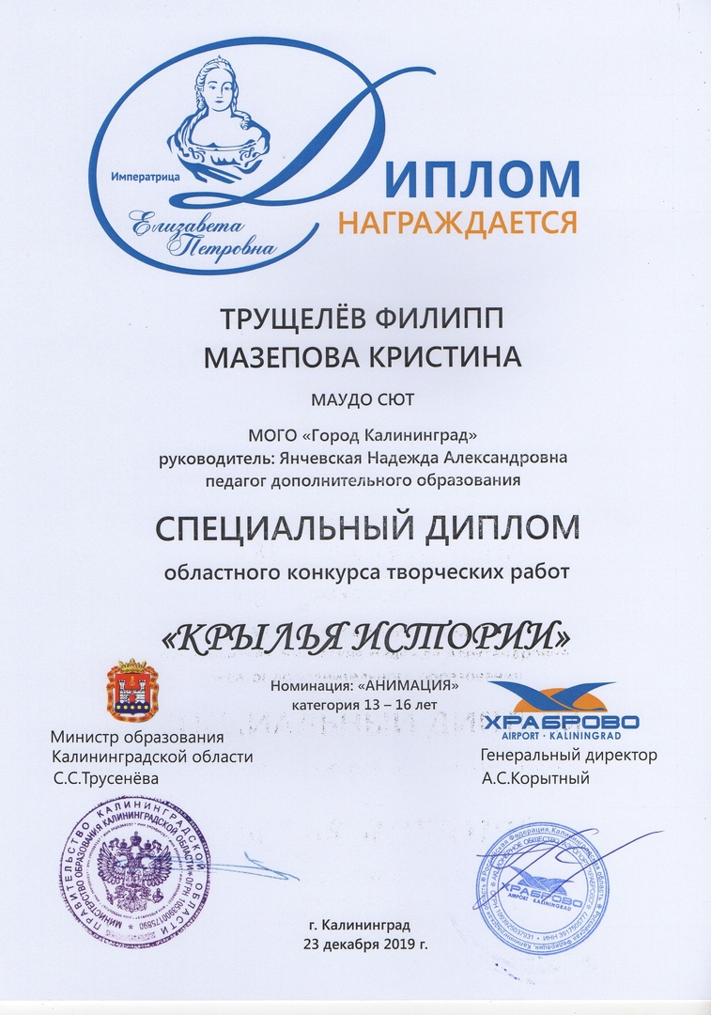
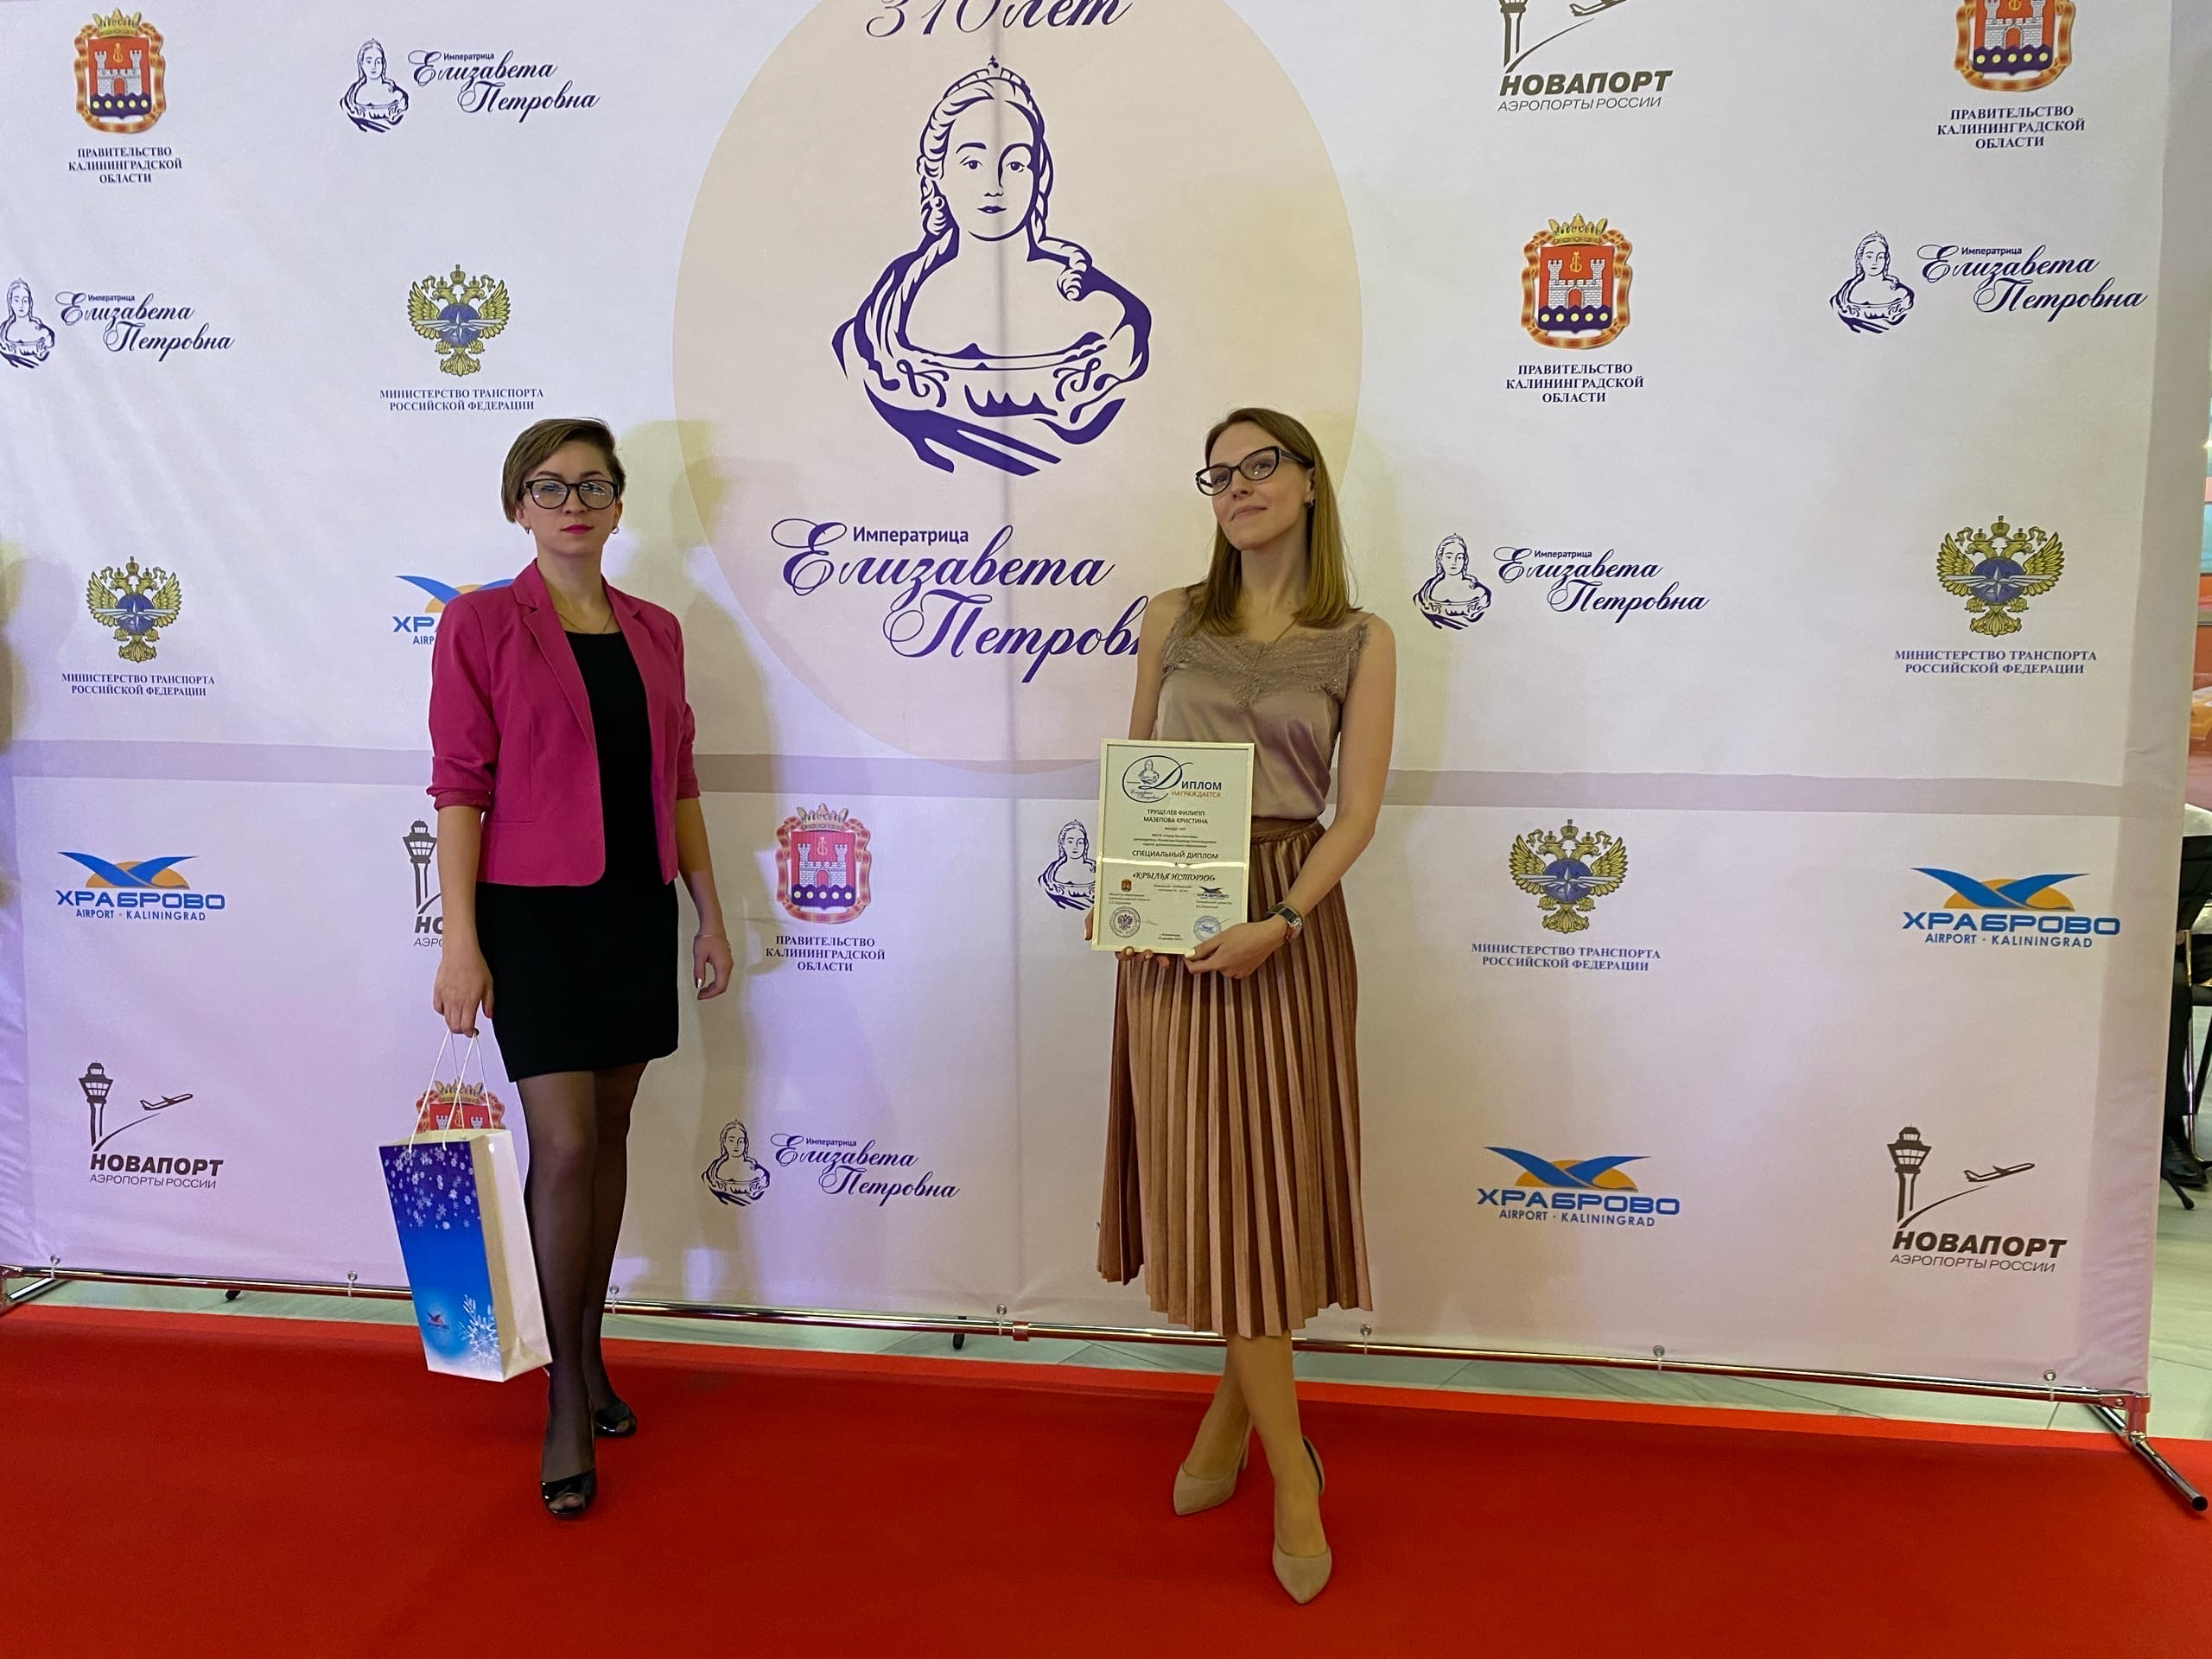
В ноябре 2019 года прошел Областной конкурс творческих работ «Крылья Истории». Учащиеся объединения «Хлопушка» были награждены специальным дипломом и подарком

Slide 29
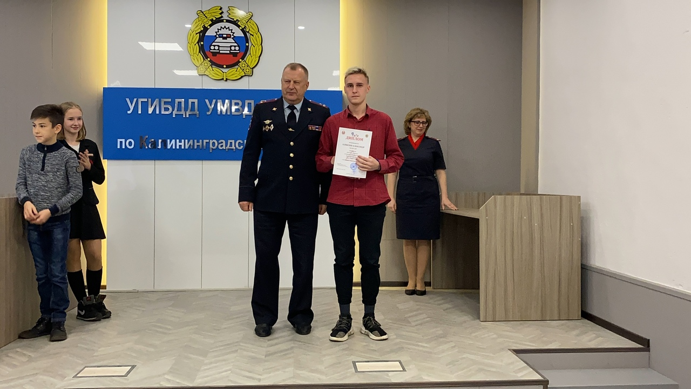
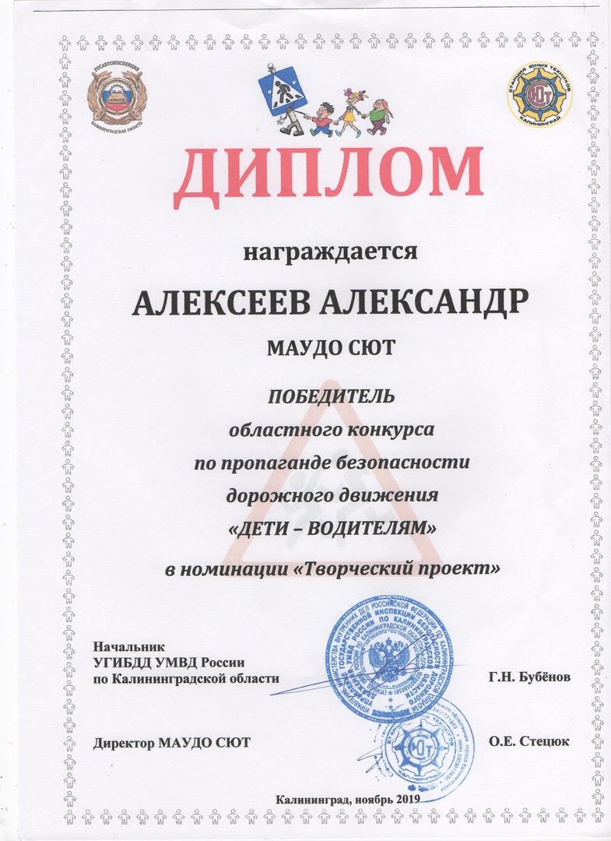

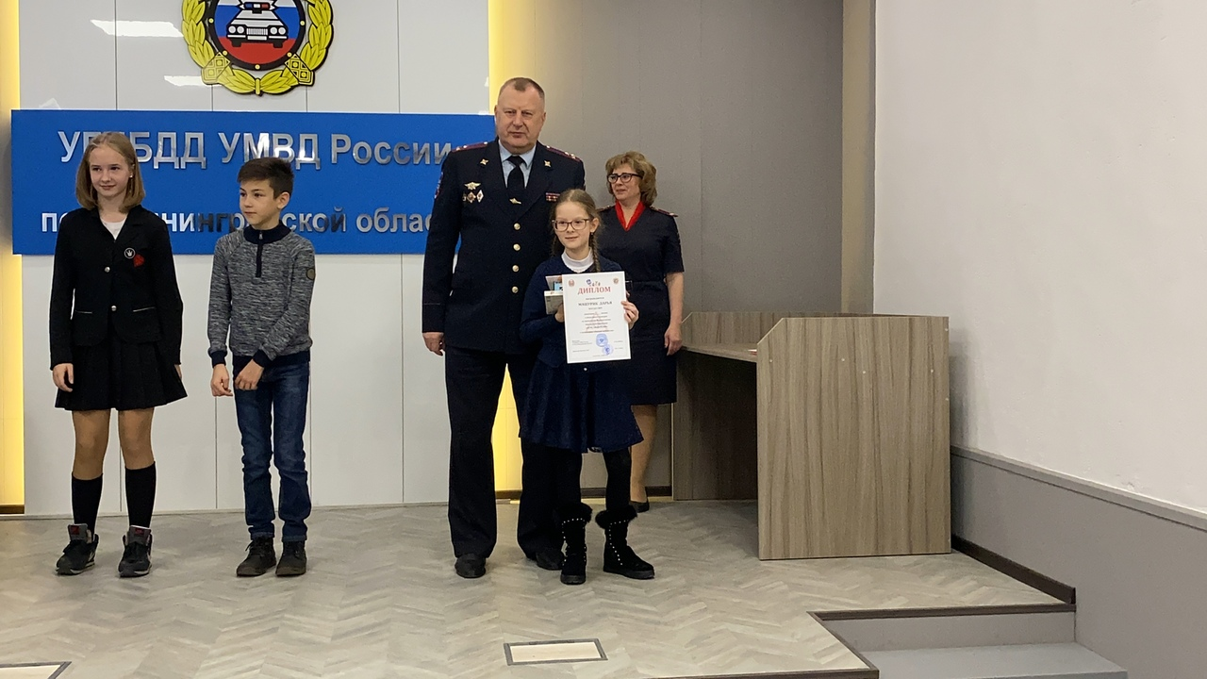
Региональный детский конкурс «Дети – водителям»

Slide 30
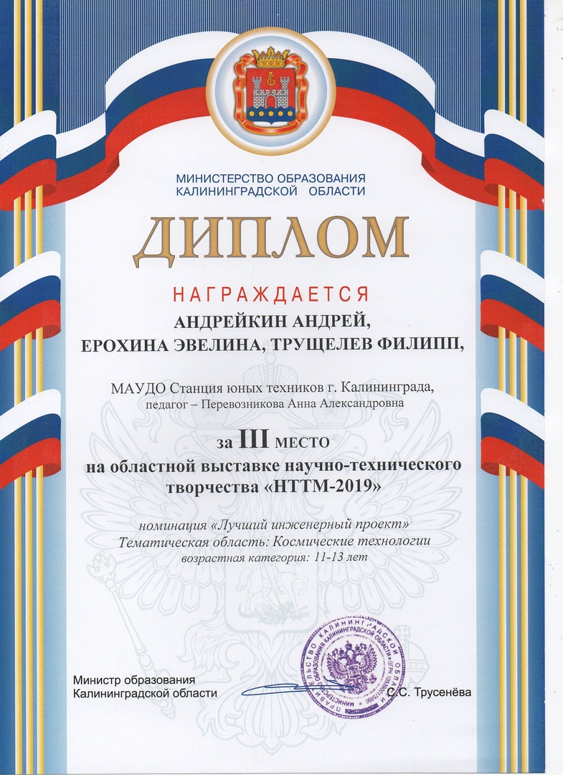
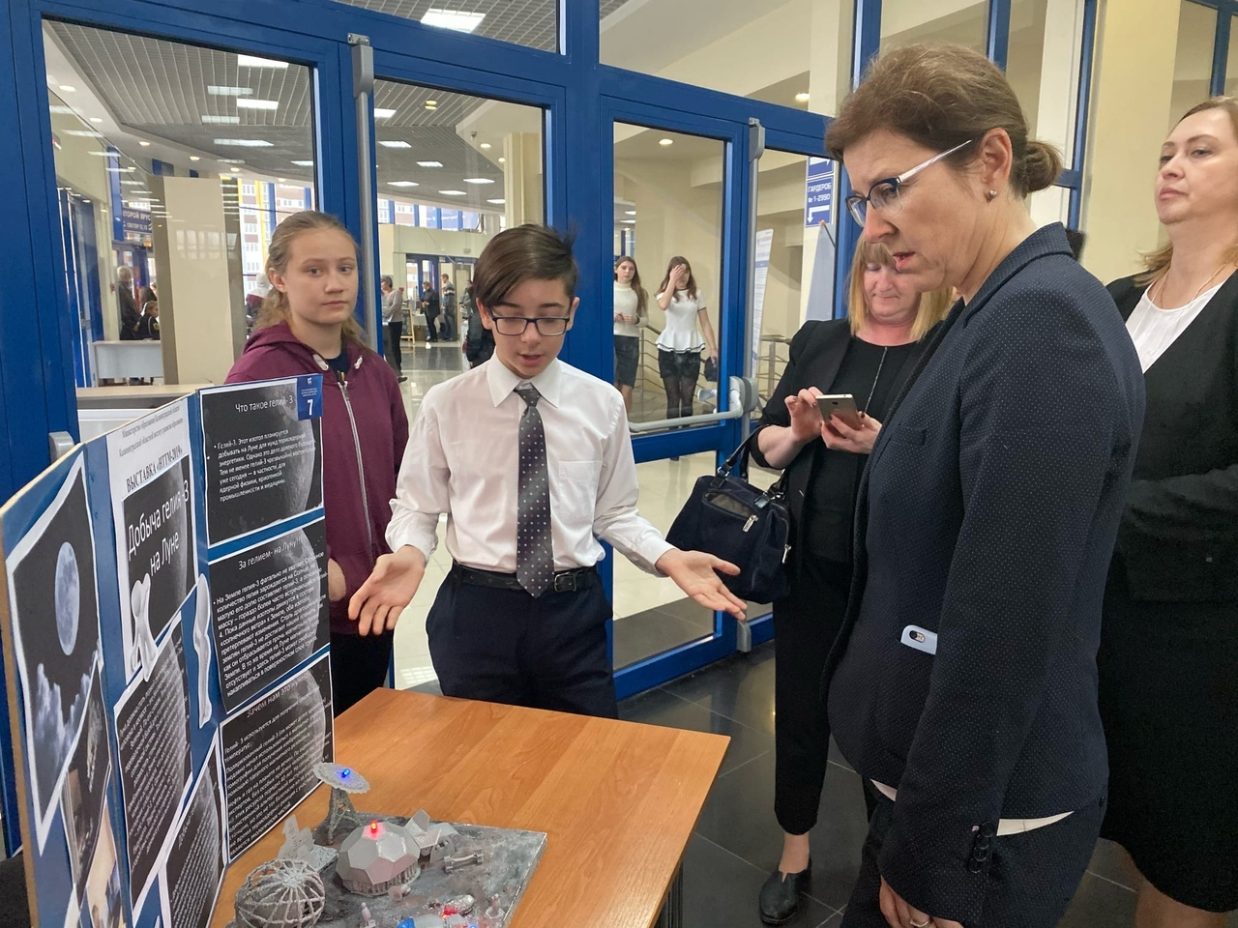

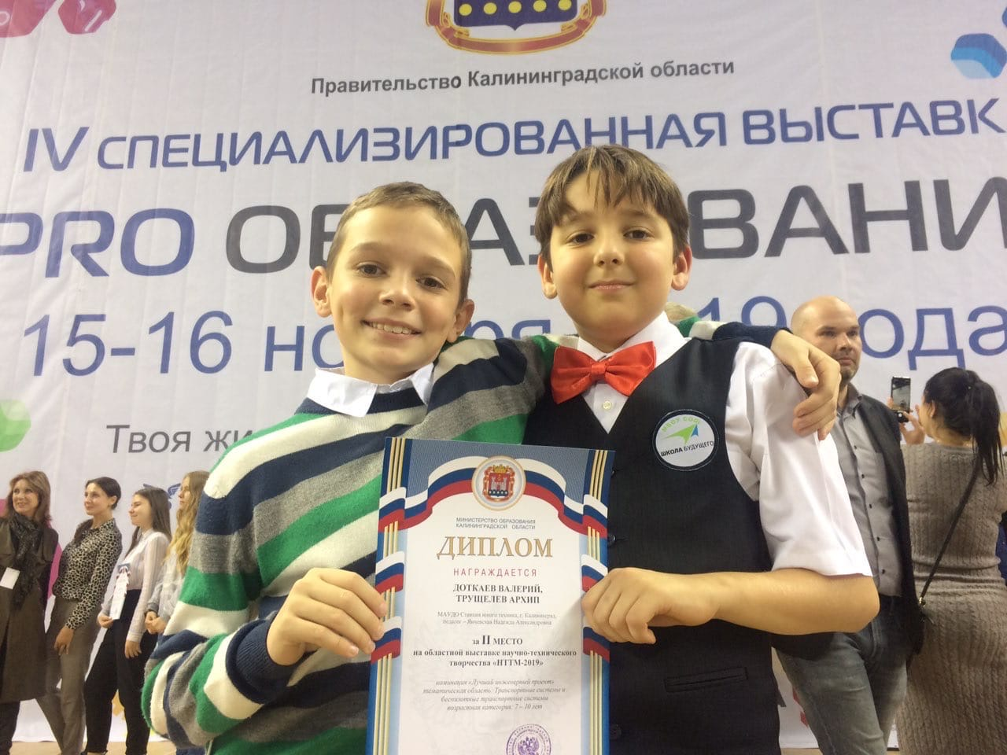
Наши призеры Областной выставки научно-технического творчества учащихся «НТТМ 2019»

Slide 31




Призерами открытого областного проекта «39-ое королевство» МультАтом» стали наши учащиеся со своими интереснейшими анимационными фильмами

Slide 32
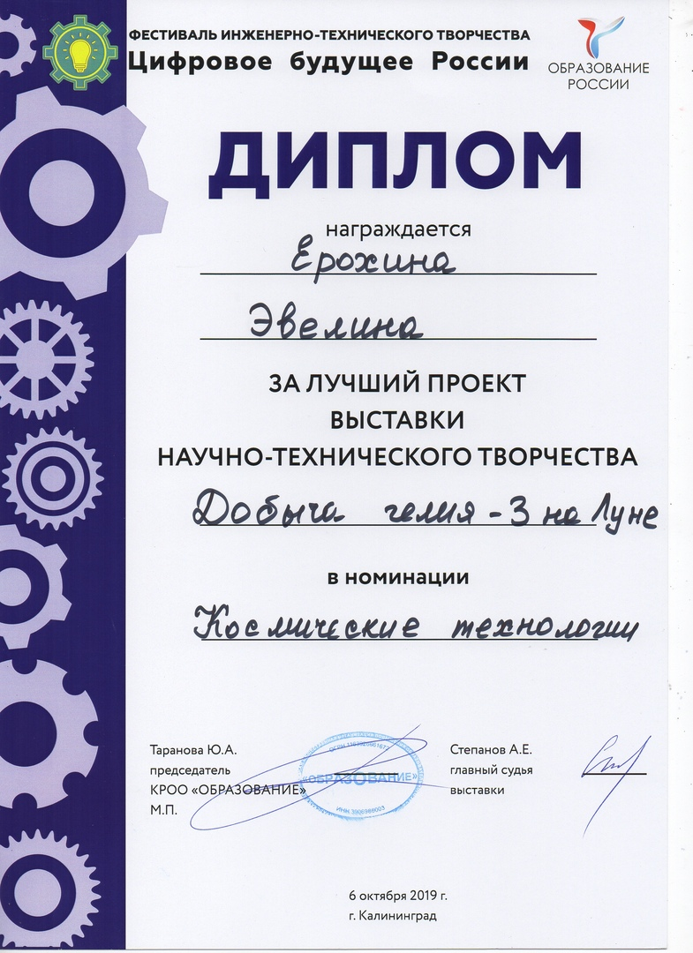
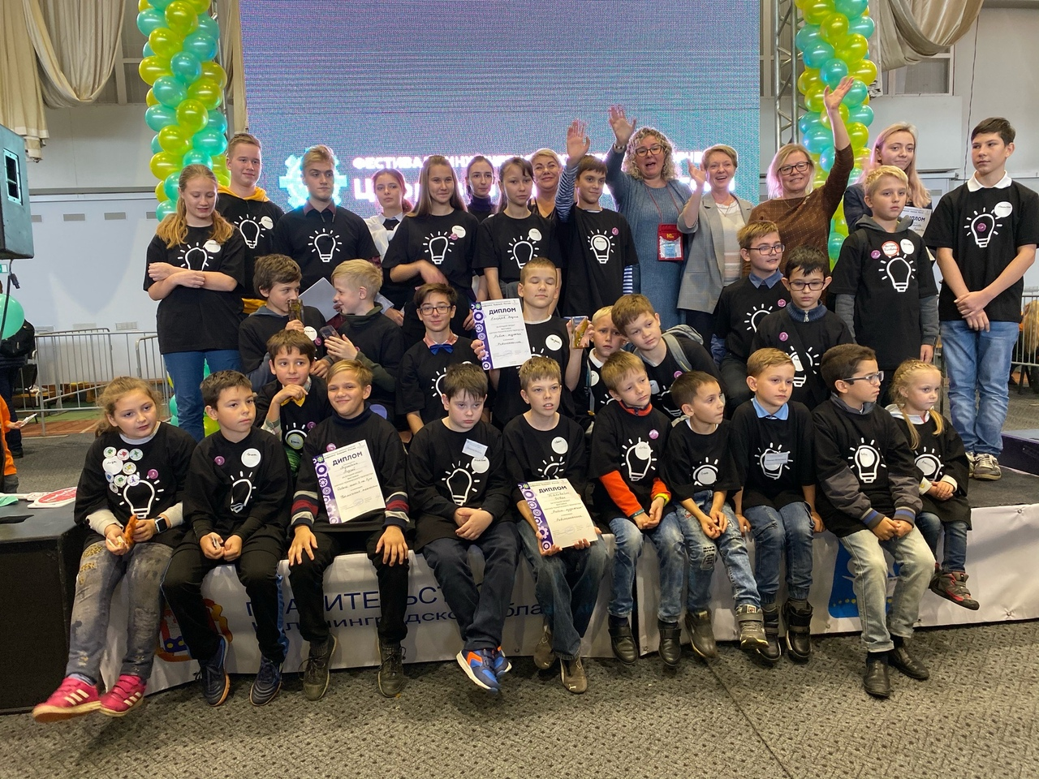
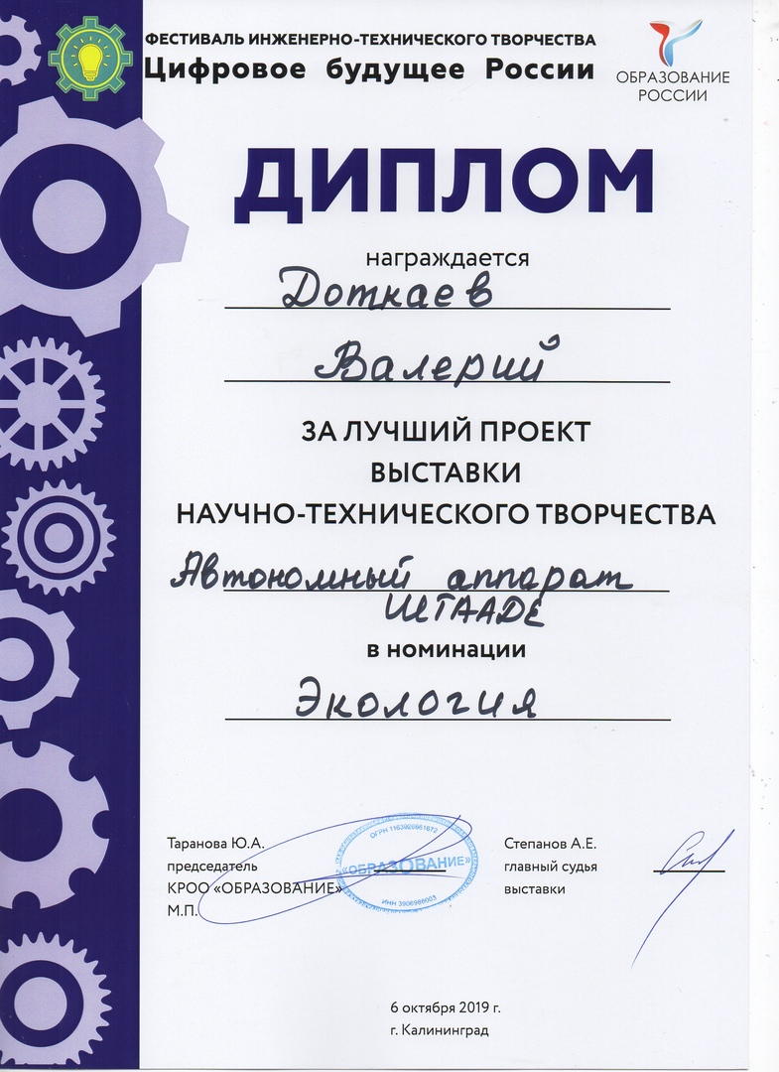
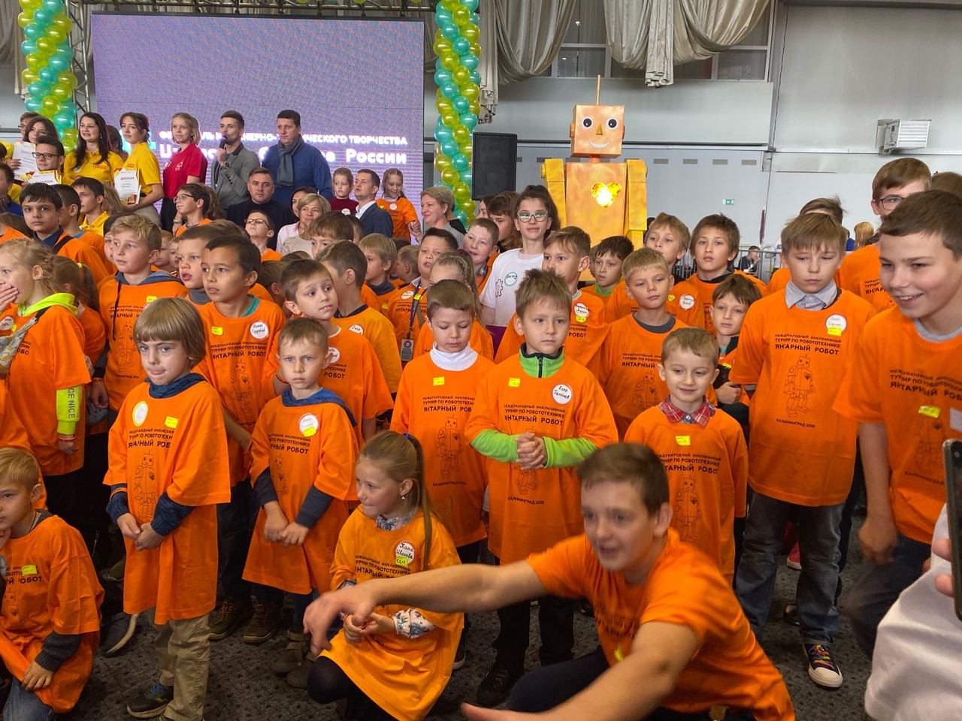
Участие в выставке инженерно-технического творчества 2019 «ЦИФРОВОЕ БУДУЩЕЕ РОССИИ»

Slide 33
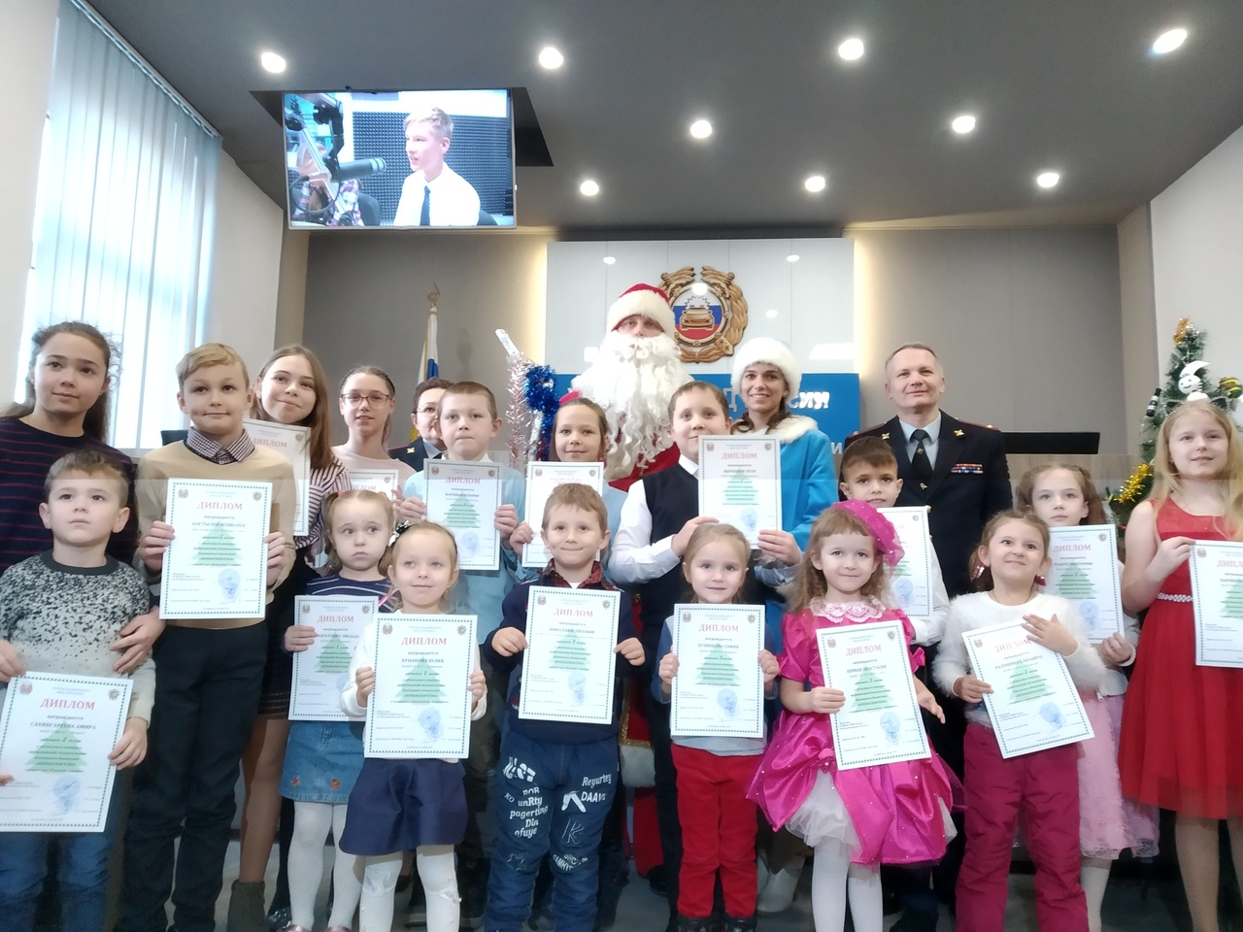
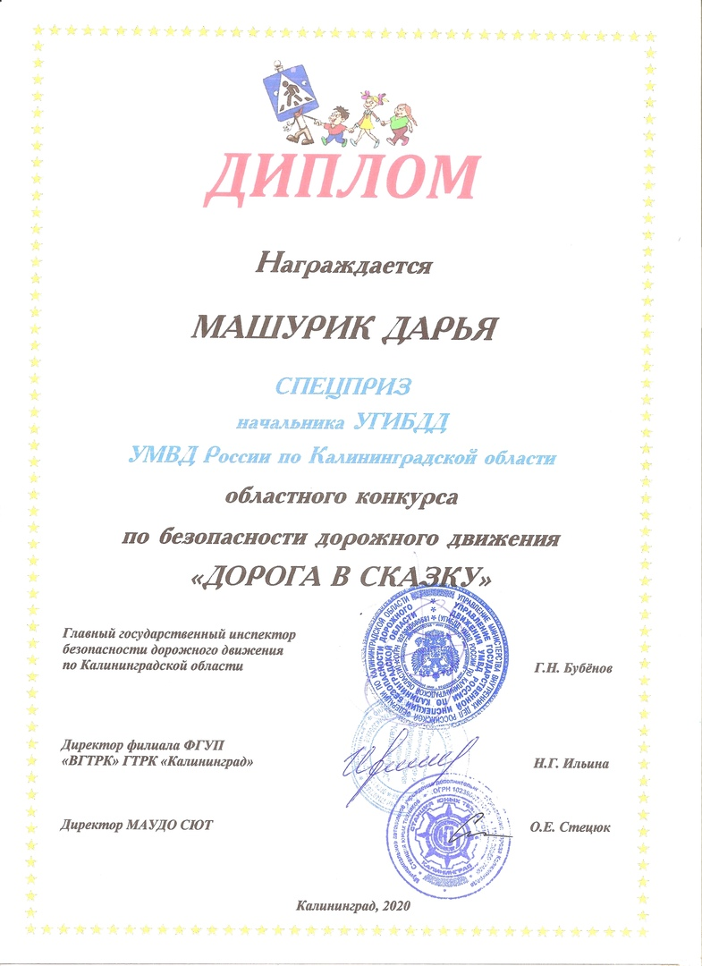
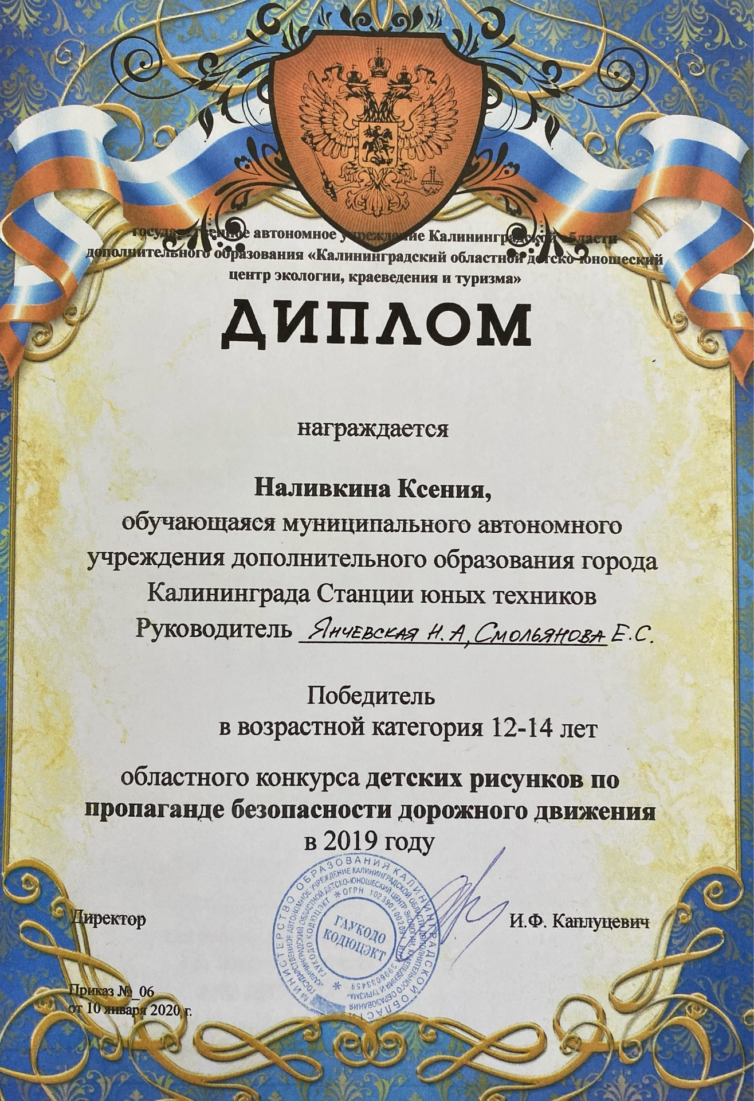
Региональные детские конкурсы по БДД «Безопасная Елка» и «Дорога в сказку», а также Областной конкурс по ПДД «Ребенок- главный пассажир»

Slide 34
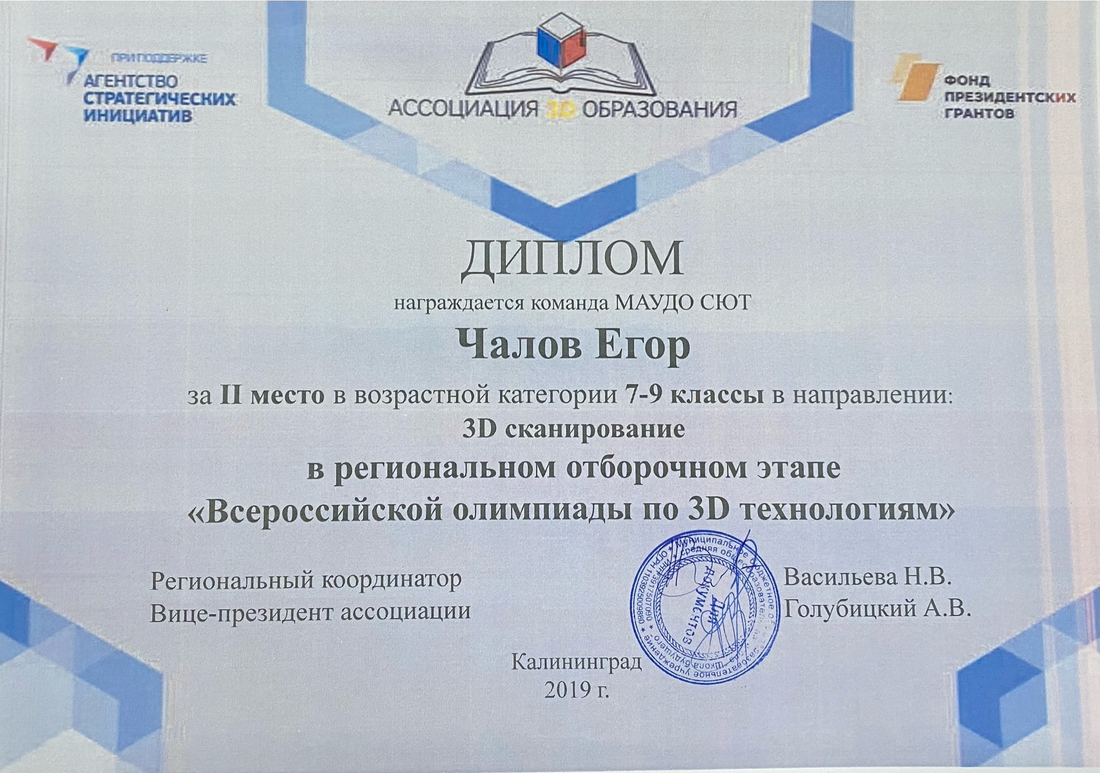
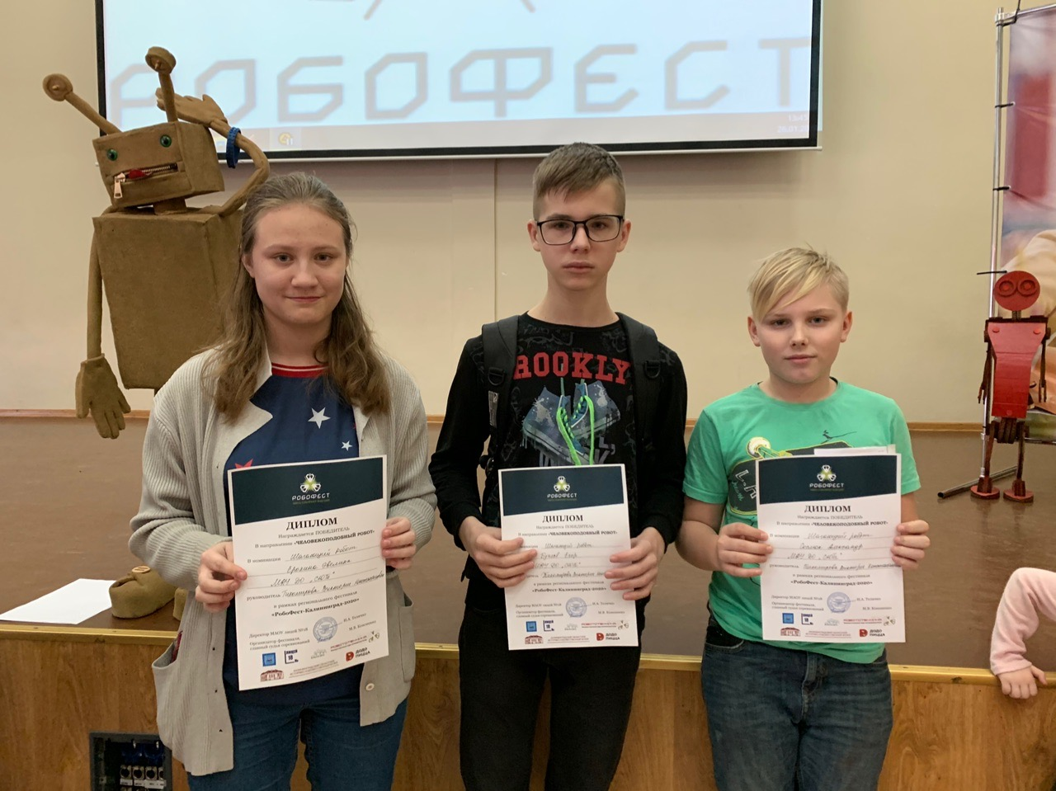
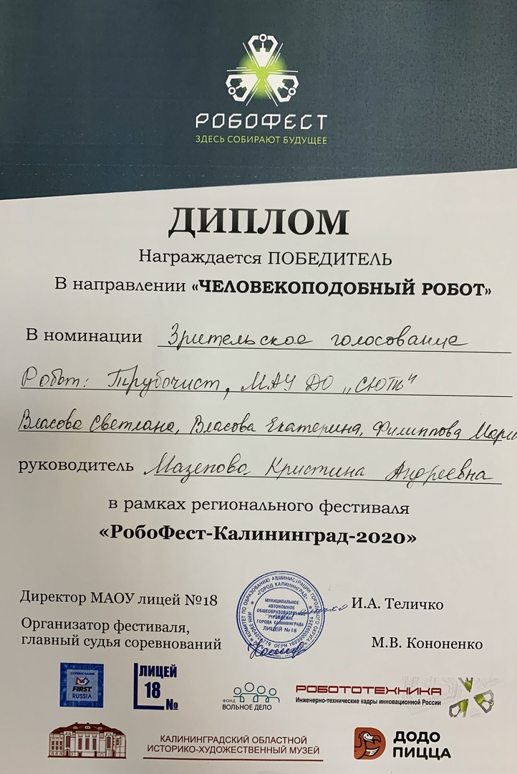
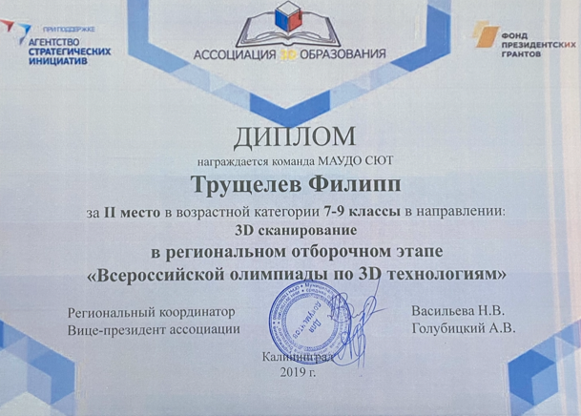
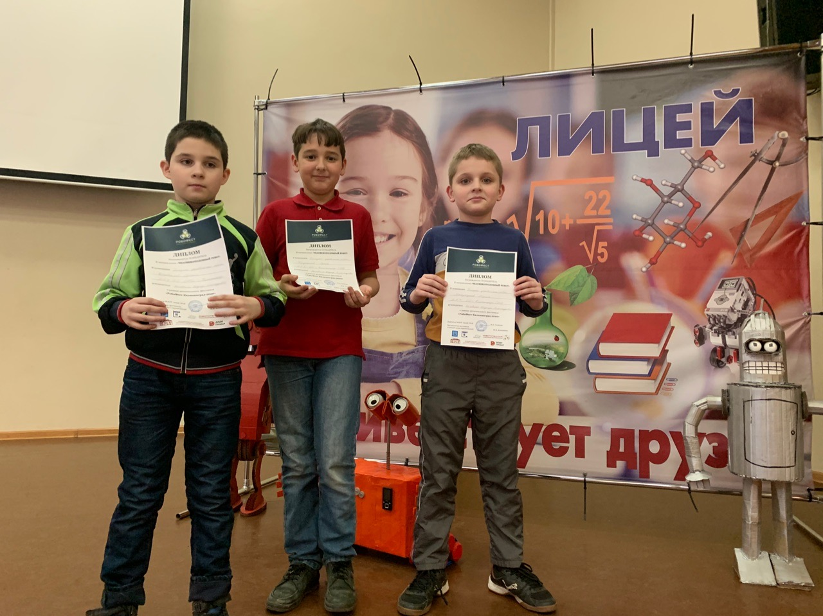
Региональный отборочный этап «Всероссийской олимпиады по 3D технологиям» и Робототехнический фестиваль «ROBOFEST»

Slide 35
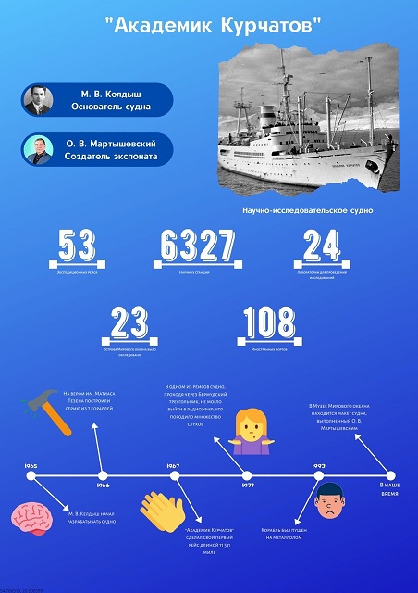
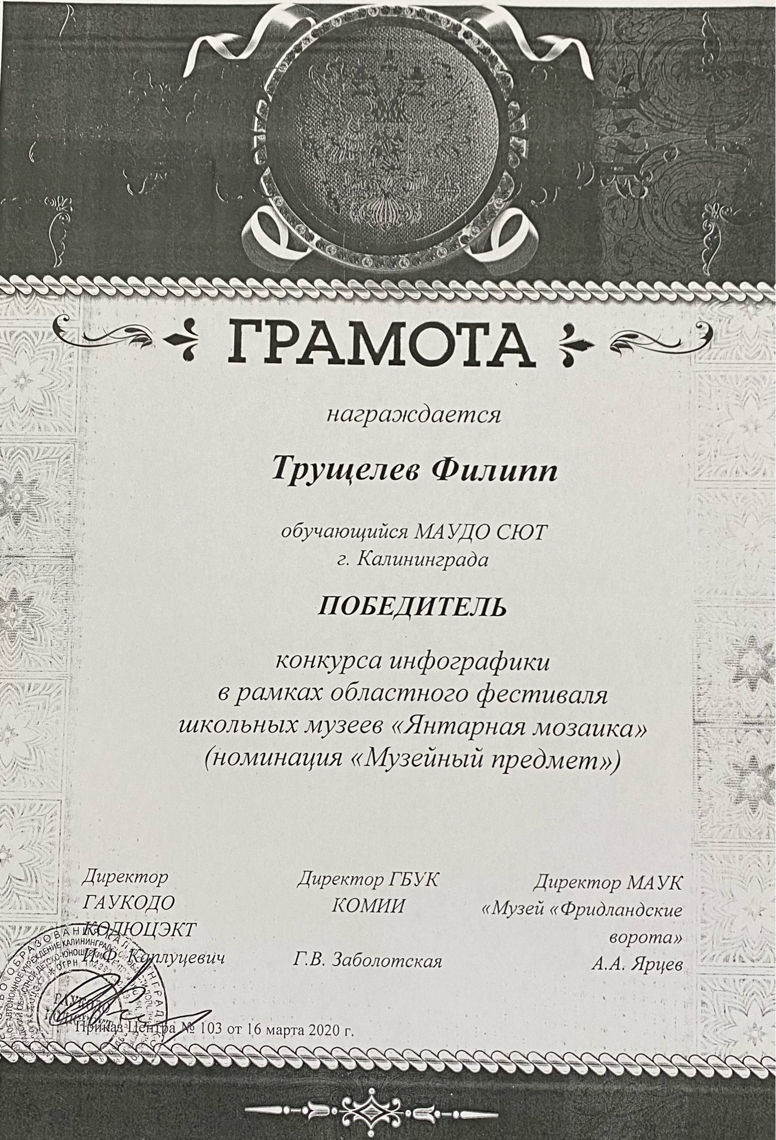
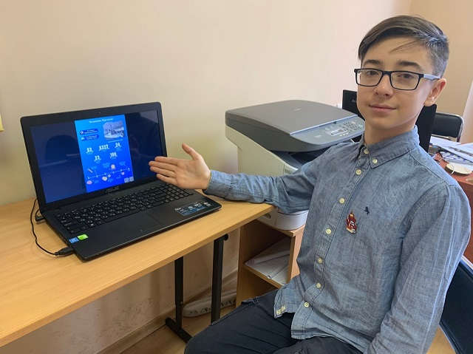
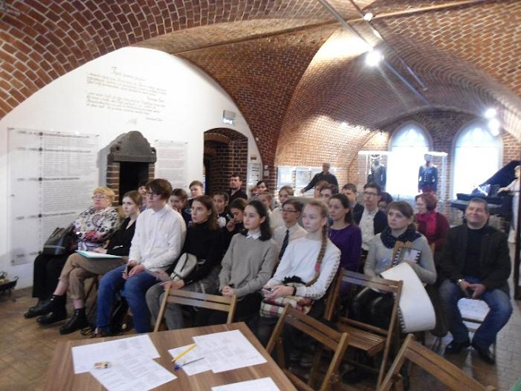
Победителем в номинации «Музейный предмет» Областного конкурса инфографики в рамках областного фестиваля школьных музеев «Янтарная мозаика», посвященного 75-летию Победы советского народа в ВОВ, стал Трущелев Филипп

Slide 36
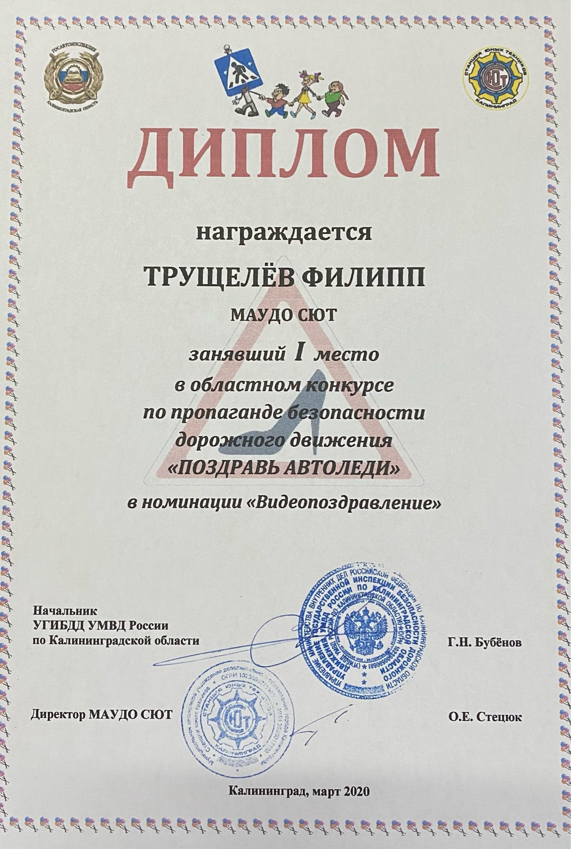
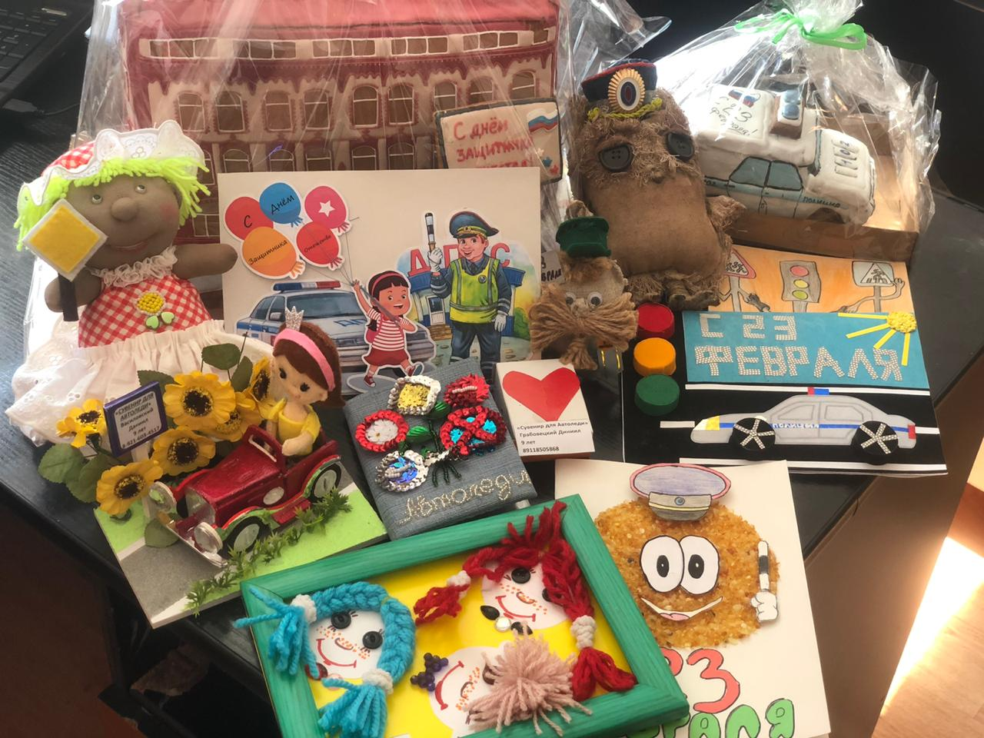
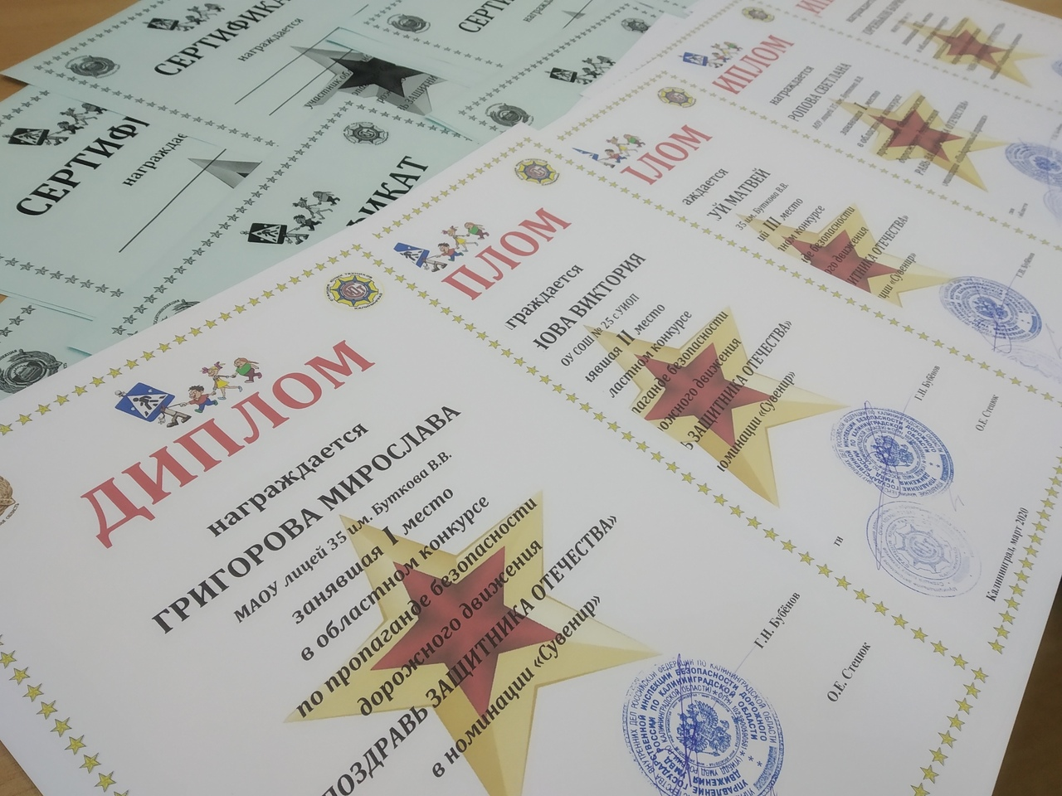
Наши учащиеся регулярно становятся победителями и призерами региональных детских конкурсов по пропаганде БДД «Поздравь защитника Отечества» и «Поздравь Автоледи»

Slide 37
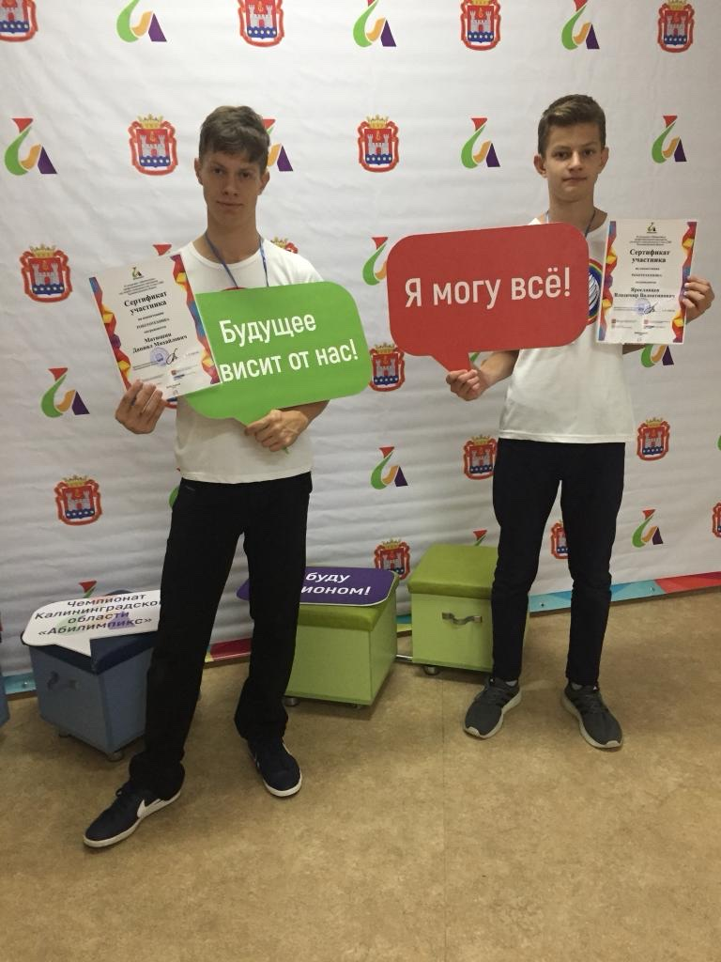
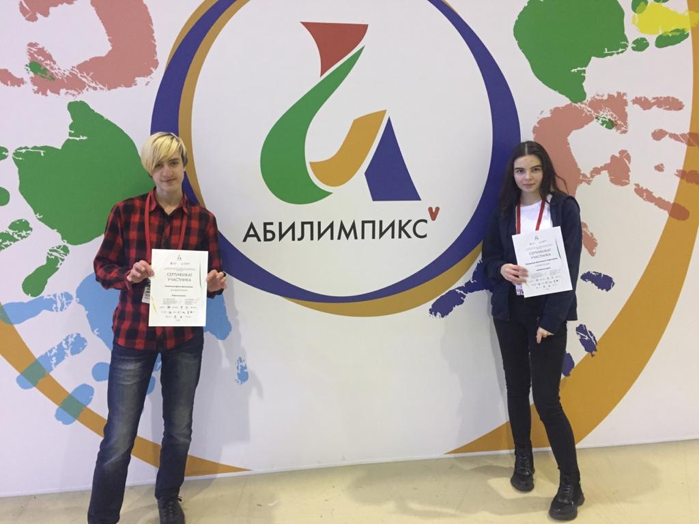
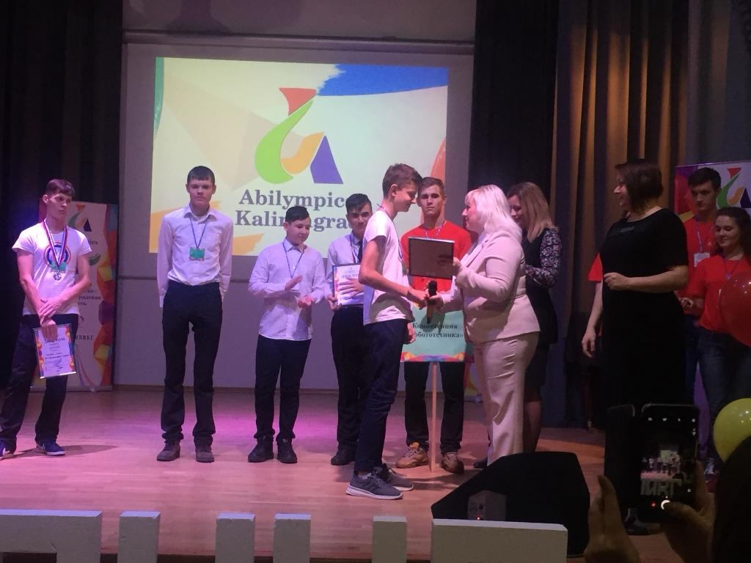
Участие в Калининградском областном чемпионате «Абилимпикс – 2019» по компетенции «Робототехника»

Slide 38



МЕРОПРИЯТИЯ МУНИЦИПАЛЬНОГО УРОВНЯ
Городской чемпионат по робототехнике «РобоКвест – 2019»
15 учащихся Станции стали победителями и 13 призерами со своими техническими проектами и роботами

Slide 39




1 победитель и 18 призеров – таковы достижения наших учащихся в I городском конкурсе детского-юношеского творчества «Космоград»

Slide 40



II Открытый городской конкурс учебных проектов в сфере дополнительного образования «ПроектоБУМ – 2020» и Открытый городской межшкольный фестиваль исследовательских проектных работ школьников «Звезды проектов 2020»
Список победителей и призеров «ПроектоБУМ – 2020»

Slide 41



На городской конкурс творческих работ «Космическая Одиссея – 2020» было представлено более 500 работ, 38 стали финалистами. Выбрать лучших было очень сложно. Все постарались, проявили свои таланты, творческую фантазию и даже применили научный подход. Наши учащиеся так же оказались в числе победителей и призеров конкурса

Slide 42

Одержали победу в этом году учащиеся объединения «Хлопушка», заняв 1 место в III городском конкурсе компьютерной графики и анимации «Храним в сердцах Великую Победу», посвященное 75-летию Победы в Великой Отечественной войне

Slide 43


МУНИЦИПАЛЬНАЯ ОПОРНАЯ ПЛОЩАДКА
В рамках Муниципальной опорной площадки на базе Станции юных техников были организованы различные мероприятия:
Конкурс «В защиту старости»;
Экскурсия на завод «БАЛТКЕРАМИКА»;
Конкурс детского рисунка, посвященный празднованию Дня народного единства;
Конкурс-выставка военной техники, приуроченный к празднованию Дня защитника Отечества;
Конкурс детских открыток «Я несу подарок маме», приуроченный к Международному женскому Дню;
Конкурс детского рисунка «Мы победили в той войне», посвященный празднованию 75-летия Победы в ВОВ;
Конкурсы учебных проектов «Фабрика Чудес», «Наука +»

Slide 44






Slide 45



СОЦИАЛЬНО-ЗНАЧИМЫЙ ПРОЕКТ
«3D Фишки»

Slide 46







Slide 47



УЧАСТИЕ В АКЦИЯХ, ФЛЕШМОБАХ И РАДИОПЕРЕДАЧАХ ПО ПРОПАГАНДЕ БДД

Slide 48


СУББОТНИКИ

Slide 49






ОБУЧЕНИЕ ПЕДАГОГОВ
Ежегодно педагоги Станции юных техников активно повышаю свои профессиональные компетенции и уровень квалификации

Slide 50



УЧАСТИЕ ПЕДАГОГОВ СТАНЦИИ ЮНЫХ ТЕХНИКОВ В РАЗЛИЧНЫХ МАССОВЫХ МЕРОПРИЯТИЯХ

Slide 51




Slide 52


Конкурс профессионального мастерства «ПЕДАГОГИЧЕСКИЙ ДЕБЮТ 2020»

